Slide 1
Dark Pattern e Manipolazione del Consenso
Nell'era della sorveglianza digitale e della profilazione pervasiva, il principio del consenso informato rappresenta un baluardo fondamentale per la tutela dell'autodeterminazione informativa degli utenti. Tuttavia, l'efficacia di tale principio viene costantemente minacciata dalla diffusione dei cosiddetti dark pattern.
Notes:
Buongiorno a tutte e a tutti. Oggi parleremo di un tema cruciale per l’etica del design digitale e la protezione dei diritti degli utenti online: i dark pattern e la manipolazione del consenso. In un’epoca in cui la profilazione e la raccolta dei dati sono all’ordine del giorno, è fondamentale riflettere su come l’interfaccia utente possa essere strumento di trasparenza o, al contrario, di inganno. “Configurazioni dell’interfaccia utente progettate deliberatamente per indurre l’utente a compiere azioni che non avrebbe scelto autonomamente, sfruttando bias cognitivi e asimmetrie informative.” (Graßl et al., 2021; Luguri & Strahilevitz, 2019).
Il termine è stato coniato da Brignull nel 2010.

Slide 2
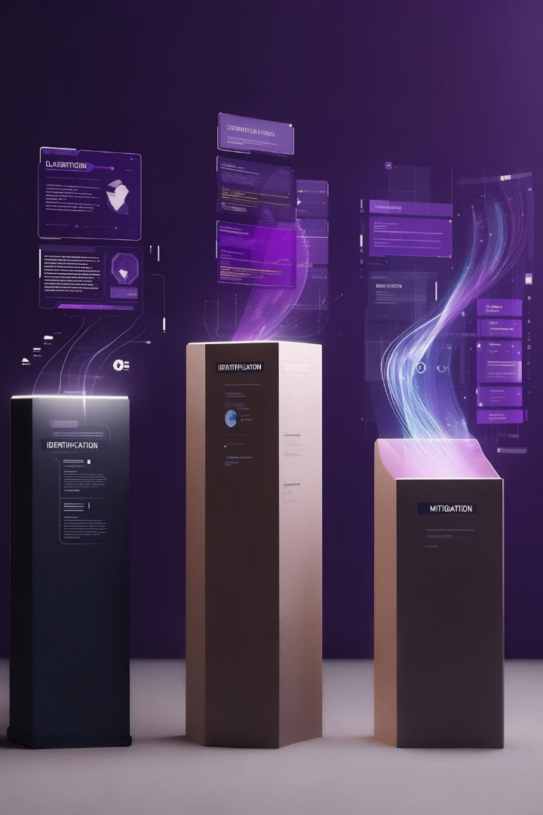
Obiettivi dello Studio
Classificazione Tecnica
Identificazione Automatica
Fornire una classificazione tecnica dei dark pattern rilevanti nelle interfacce utente digitali, analizzando le loro caratteristiche e modalità di implementazione.
Esaminare le tecnologie emergenti per l'identificazione automatica di tali pattern, valutando l'efficacia degli approcci basati su machine learning e computer vision.
Strategie di Mitigazione
Proporre strategie di mitigazione e design etico per il rispetto del consenso autentico, offrendo soluzioni concrete per contrastare la manipolazione digitale.
Notes:
Questo intervento si articola in tre obiettivi principali: fornire una classificazione tecnica dei dark pattern, esplorare i metodi di identificazione automatica e proporre strategie di mitigazione. L’intento è duplice: comprendere il fenomeno e costruire soluzioni, combinando approcci normativi, tecnologici ed etici.

Slide 3
Il Problema del Consenso Manipolato
Le evidenze empiriche dimostrano come i dark pattern siano ampiamente diffusi in ambiti come le notifiche sui cookie, i moduli di iscrizione ai servizi, e le impostazioni di privacy, alterando significativamente il comportamento degli utenti.
Ricerche recenti dimostrano che la presenza di default predefiniti, ostruzione delle opzioni desiderabili, o manipolazioni estetiche può spingere una significativa percentuale di utenti ad accettare condizioni non favorevoli, spesso inconsapevolmente.
Tali pratiche risultano potenzialmente in contrasto con i requisiti normativi del Regolamento Generale sulla Protezione dei Dati (GDPR), che stabilisce che il consenso debba essere libero, specifico, informato e inequivocabile.
Notes:
Le ricerche mostrano che molti utenti accettano impostazioni sfavorevoli perché ostacolati da design ingannevoli. I dark pattern compromettono il consenso rendendolo non libero né informato, in contrasto con quanto previsto dal GDPR. La manipolazione si annida dove meno ce l’aspettiamo: nei cookie banner, nei moduli di iscrizione, nelle impostazioni predefinite.

Slide 4
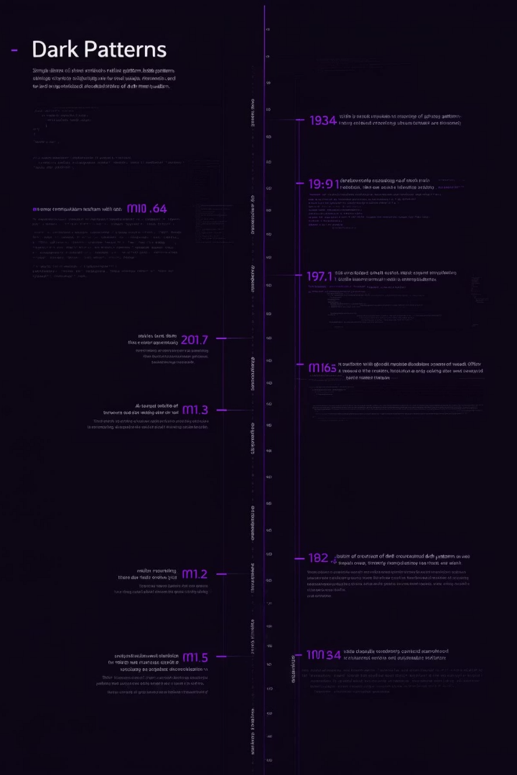
Definizione ed Evoluzione dei Dark Pattern
Origine del Termine
Il termine dark pattern è stato coniato da Harry Brignull nel 2010, per descrivere schemi progettuali dell'interfaccia utente finalizzati a indurre comportamenti non desiderati dagli utenti, spesso a vantaggio del fornitore del servizio.
Evoluzione delle Tecniche
L'evoluzione di queste tecniche è stata fortemente influenzata dalla crescente sofisticazione dell'analisi comportamentale e dal ricorso ad A/B testing per ottimizzare l'efficacia delle manipolazioni digitali.
Sofisticazione Attuale
Oggi i dark pattern rappresentano un fenomeno complesso e multiforme, che si avvale di tecniche sempre più raffinate per manipolare il consenso degli utenti online.
Notes:
Il termine “dark pattern” è stato coniato da Harry Brignull nel 2010 per designare strategie di design pensate per manipolare l’utente. Da semplici trucchi grafici si è passati a sistemi sofisticati, ottimizzati attraverso A/B testing e machine learning. È un fenomeno in continua evoluzione, difficile da regolare con strumenti statici.

Slide 5
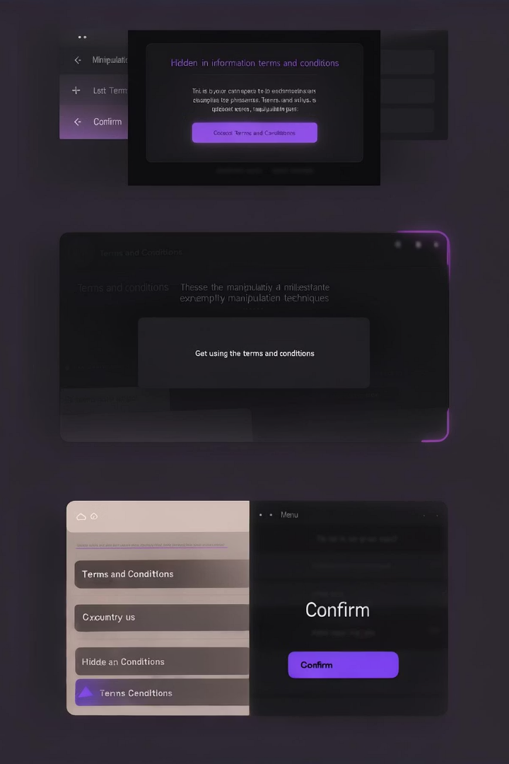
Caratteristiche Distintive dei Dark Pattern
Intenzionalità Manipolativa
Opacità Operativa
A differenza delle pratiche di persuasione legittima, i dark pattern si caratterizzano per la loro intenzionalità manipolativa, progettata specificamente per indurre l'utente a compiere azioni contro il proprio interesse.
I dark pattern operano spesso in modo non trasparente, nascondendo informazioni rilevanti o rendendo difficile la comprensione delle conseguenze delle scelte proposte all'utente.
Sfruttamento dei Bias Cognitivi
Queste tecniche si fondano sulla conoscenza dei bias cognitivi umani, utilizzandoli strategicamente per orientare le decisioni in una direzione predeterminata e vantaggiosa per il fornitore del servizio.
Notes:
I dark pattern si distinguono per l’intenzionalità manipolativa, l’opacità informativa e lo sfruttamento sistematico dei bias cognitivi. Diversamente dalla persuasione etica, qui si punta a orientare l’utente verso decisioni contro i suoi stessi interessi.

Slide 6
Principali Tipologie di Dark Pattern
Obstruction
Rendere difficile l'accesso o la comprensione di scelte alternative
Sneaking
Nascondere informazioni rilevanti
Interface Interference
Manipolare visivamente le opzioni per influenzare la decisione
Forced Action
Richiedere azioni non necessarie per accedere a un servizio
Queste categorie rappresentano le strategie più comuni utilizzate dai progettisti di interfacce per manipolare il consenso degli utenti. Ogni tipologia sfrutta diversi meccanismi psicologici e cognitivi, creando un'esperienza utente che limita la libertà di scelta e compromette l'autenticità del consenso fornito.
Notes:
Esistono almeno quattro grandi famiglie di dark pattern: l’obstruction, che complica l’accesso alle alternative; lo sneaking, che nasconde informazioni; l’interference visiva e l’azione forzata. Tutte queste tecniche compromettono la libertà decisionale dell’utente.

Slide 7
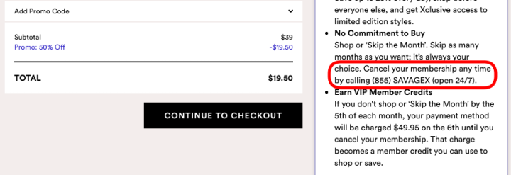
Obstruction
Rendere difficile l'accesso o la comprensione di scelte alternative

Slide 8
Sneaking Nascondere informazioni rilevanti
Tidal nasconde che dopo I 30 gg
Saranno addebitati 9.99 usd

Slide 9
Interface interfernce
Manipolare visivamente le opzioni per influenzare la decisione
In questo caso all’azione play now corrisponde un link ad un sito web e non l’azione di gioco

Slide 10
Ingegneria Sociale e Bias Cognitivi
Effetto Default
Avversione alla Perdita
Bias di Urgenza e Scarsità
Preferenza per l'opzione preselezionata, che viene percepita come raccomandata o sicura, anche quando non lo è. Gli utenti tendono a mantenere le impostazioni predefinite per inerzia cognitiva.
Tendenza a evitare la perdita piuttosto che ottenere un guadagno equivalente. I dark pattern sfruttano questo bias facendo percepire il rifiuto del consenso come una potenziale perdita di funzionalità o vantaggi.
La percezione che un'opportunità sia temporanea o limitata induce scelte affrettate e meno ponderate. Timer, countdown e messaggi di disponibilità limitata sono strumenti comuni di manipolazione.
Notes:
I dark pattern si fondano su bias noti: l’effetto default, l’avversione alla perdita e il senso di urgenza. Questi meccanismi sono ben documentati dalla psicologia comportamentale e vengono sfruttati per ridurre la soglia critica degli utenti.

Slide 11
Quadro Normativo Europeo
GDPR
Stabilisce che il consenso debba essere libero, specifico, informato e inequivocabile
Digital Services Act
Vieta pratiche ingannevoli nei confronti degli utenti digitali
Direttiva sulle Pratiche Commerciali Sleali
Fornisce ulteriore protezione contro manipolazioni commerciali
Dal punto di vista giuridico, il problema dei dark pattern si colloca all'intersezione tra la tutela della privacy e la protezione dei consumatori. L'uso di interfacce manipolative compromette i requisiti normativi, rendendo il consenso giuridicamente invalido secondo la legislazione europea.
Notes:
Il GDPR è chiaro: il consenso deve essere libero, informato e specifico. Anche il Digital Services Act e la Direttiva sulle pratiche sleali forniscono strumenti contro la manipolazione. Tuttavia, l’effettività della norma richiede anche enforcement tecnico e progettuale.

Slide 12
Approccio Normativo Statunitense
Federal Trade Commission
Negli Stati Uniti, la Federal Trade Commission (FTC) ha riconosciuto i dark pattern come pratiche scorrette e ingannevoli, suggerendo la possibilità di sanzioni nei confronti delle piattaforme che li utilizzano sistematicamente.
L'approccio americano si concentra principalmente sulla protezione del consumatore piuttosto che sulla tutela della privacy come diritto fondamentale, creando una differenza significativa rispetto al modello europeo.
La pluralità dei riferimenti normativi a livello globale richiama la necessità di un approccio integrato e interdisciplinare alla regolazione dei dark pattern, capace di coniugare competenze legali, tecniche ed etiche in un contesto sempre più internazionale.
Notes:
Negli USA, la FTC ha iniziato a riconoscere i dark pattern come pratiche ingannevoli. L’approccio è più orientato alla protezione del consumatore che alla privacy come diritto fondamentale. Questo crea una differenza importante rispetto al modello europeo.

Slide 13
Obstruction: Complicare il Rifiuto
Percorsi Complessi
Creazione di percorsi tortuosi e complessi per accedere alle opzioni di rifiuto del consenso, richiedendo numerosi passaggi.
Scroll Infiniti
Posizionamento delle opzioni di rifiuto dopo lunghi testi o al termine di pagine che richiedono scorrimento esteso.
Menu Annidati
Nascondere le opzioni di privacy in sottomenu difficili da trovare, aumentando il carico cognitivo necessario per gestire le proprie preferenze.
Ritardi Artificiali
Introduzione di attese o rallentamenti intenzionali quando l'utente sceglie percorsi orientati alla privacy.
Notes:
L’obstruction è una delle strategie più pervasive: si tratta di rendere difficile, faticoso o controintuitivo il rifiuto del consenso. Percorsi annidati, scroll infiniti, menu nascosti o rallentamenti artificiali vengono deliberatamente progettati per scoraggiare l’utente. È una tattica subdola che mina la genuinità della scelta.

Slide 14
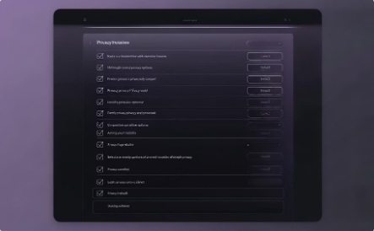
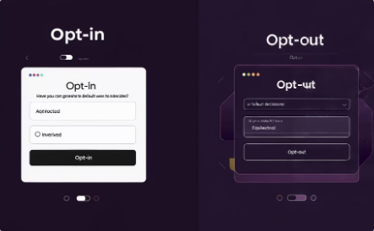
Preselection: Il Potere dei Default
Opzioni Preselezionate
Le caselle per il consenso alla raccolta dati vengono preselezionate, sfruttando la tendenza degli utenti a non modificare le impostazioni predefinite. Questa tecnica sfrutta la pigrizia cognitiva e l'effetto default, inducendo gli utenti ad accettare condizioni che altrimenti potrebbero rifiutare.
Opt-out vs Opt-in
I sistemi opt-out (dove l'utente deve esplicitamente rifiutare) generano tassi di consenso significativamente più alti rispetto ai sistemi opt-in (dove l'utente deve esplicitamente accettare). Studi empirici dimostrano che questa differenza può influenzare fino all'80% delle decisioni degli utenti.
Sovraccarico di Opzioni
Presentare numerose opzioni preselezionate genera un sovraccarico cognitivo che spinge l'utente ad accettare in blocco piuttosto che valutare singolarmente ogni scelta. Questa tecnica sfrutta i limiti dell'attenzione umana per ottenere un consenso più ampio.
Notes:
Le opzioni preselezionate sfruttano l’inerzia cognitiva. Gli utenti tendono a mantenere ciò che è impostato di default. Questo bias viene sfruttato per ottenere consensi automatizzati. Le interfacce opt-out sono molto più efficaci per chi raccoglie dati, ma molto meno rispettose dell’autodeterminazione dell’utente.

Slide 15
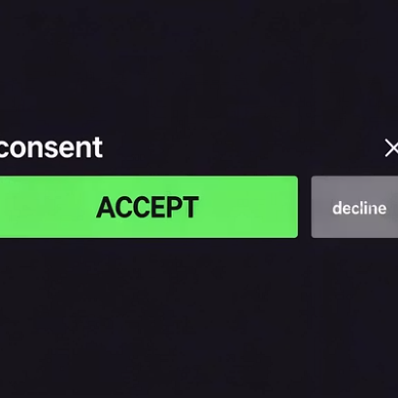
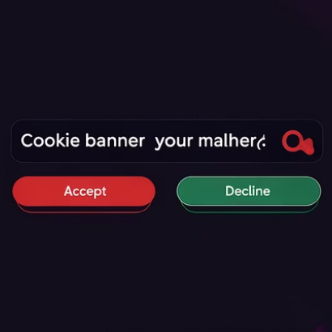
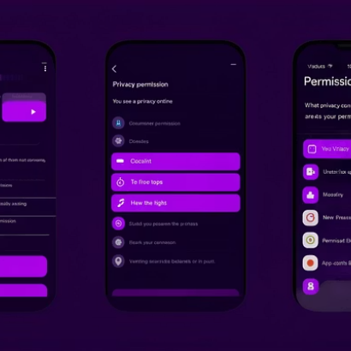
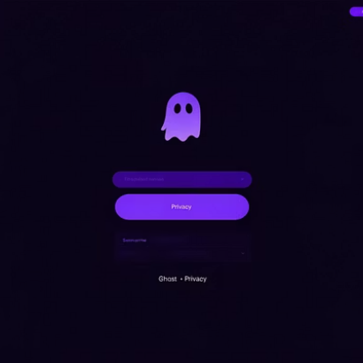
Interface Interference: Manipolazione Visiva
L'alterazione grafica delle opzioni rappresenta una delle tecniche più efficaci di manipolazione del consenso. Bottoni colorati in modo asimmetrico, dimensioni sproporzionate tra opzioni di accettazione e rifiuto, e posizionamento strategico degli elementi visivi sono tutti strumenti utilizzati per orientare la scelta dell'utente verso l'opzione preferita dal fornitore del servizio.
Notes:
Qui la manipolazione passa per l’estetica: pulsanti diseguali, colori accattivanti per l’opzione desiderata dal fornitore, posizionamenti strategici. La scelta dell’utente viene influenzata inconsciamente dalla forma grafica dell’interfaccia. È una manipolazione silenziosa, ma estremamente efficace.

Slide 16
Nagging e Forced Continuity
Ripetizione Insistente
Iscrizioni Automatiche
Presentazione ripetuta di richieste di consenso fino all'accettazione
Rinnovi automatici difficili da disattivare
Notifiche Persistenti
Barriere alla Cancellazione
Avvisi che interferiscono con l'esperienza utente fino all'accettazione
Procedure complesse per terminare servizi o abbonamenti
Queste tecniche sfruttano la persistenza e la ripetizione per indurre l'utente all'accettazione per esaurimento. La continua presentazione di richieste o la difficoltà nel disattivare servizi non desiderati crea un'esperienza frustrante che spinge l'utente a cedere, anche solo per eliminare l'interferenza con la propria attività online.
Notes:
Il nagging implica ripetizione insistente: finestre che riappaiono fino all’accettazione. La forced continuity invece si riferisce a rinnovi automatici difficili da disattivare. L’utente cede spesso per stanchezza, in un’esperienza frustrante che viola i principi della buona fede contrattuale.

Slide 17
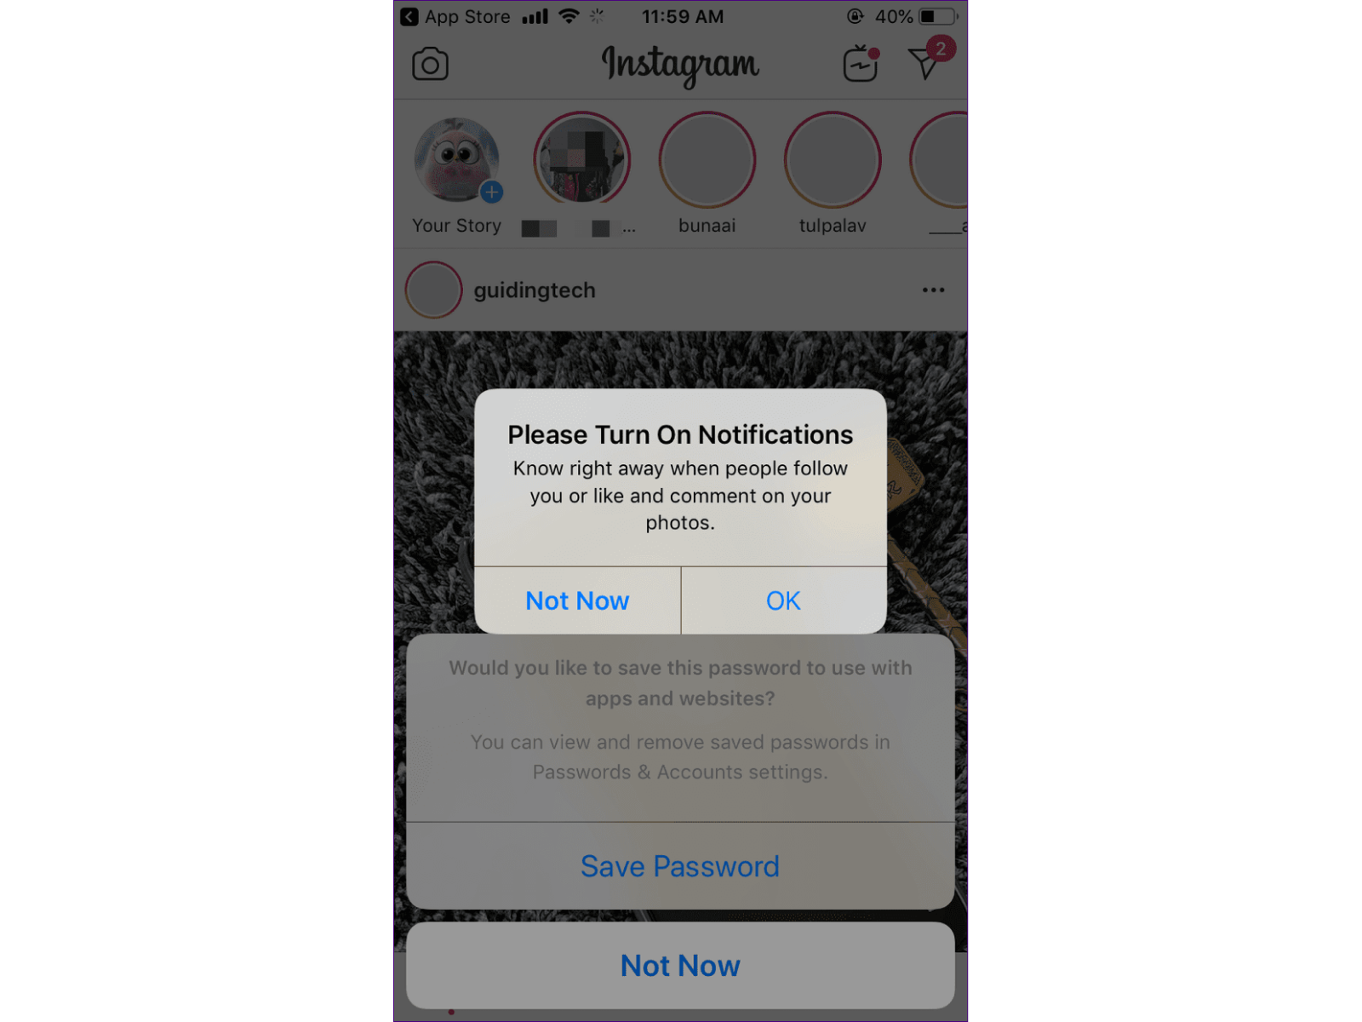
Nagging e Forced Continuity
Notes:
Il nagging implica ripetizione insistente: finestre che riappaiono fino all’accettazione. La forced continuity invece si riferisce a rinnovi automatici difficili da disattivare. L’utente cede spesso per stanchezza, in un’esperienza frustrante che viola i principi della buona fede contrattuale.

Slide 18
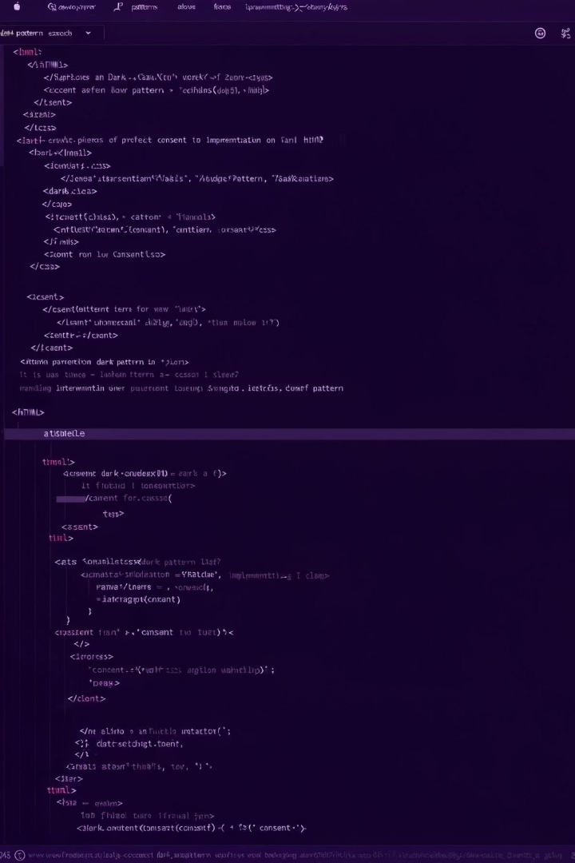
Implementazione Tecnica dei Dark Pattern
Tecnologie Web Standard
Piattaforme di Gestione del Consenso
L'implementazione tecnica dei dark pattern avviene principalmente tramite tecnologie web standard come HTML, CSS e JavaScript, che permettono di manipolare l'aspetto e il comportamento delle interfacce utente in modo sofisticato.
Le Consent Management Platform (CMP) personalizzate offrono strumenti avanzati per la creazione di modali con vincoli sull'interazione, come pulsanti "accept all" ben visibili e opzioni "manage settings" nascoste o disattivate.
Test A/B e Ottimizzazione
Nei sistemi più avanzati, i dark pattern sono il risultato di test A/B continui, in cui vengono misurate le metriche di conversione rispetto a layout diversi, selezionando le interfacce che generano maggiore raccolta dati.
Notes:
I dark pattern sono costruiti con strumenti comuni: HTML, CSS, JavaScript, ma usati in modo distorto. Piattaforme di gestione del consenso personalizzate permettono l’occultamento delle opzioni di rifiuto. Il tutto viene ottimizzato con test A/B per massimizzare il tasso di accettazione. È design guidato dall’efficienza, non dall’etica.

Slide 19
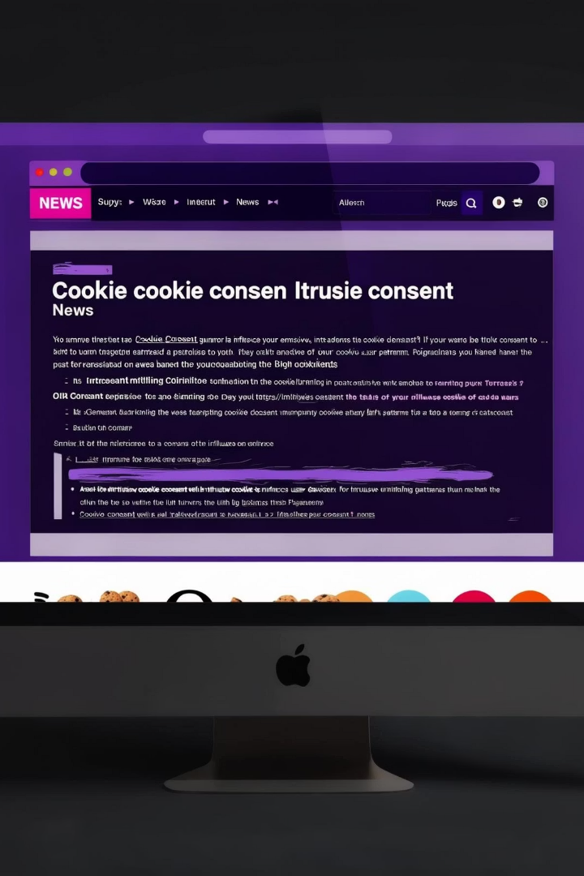
Casi Documentati su Siti di News
90%
4x
Siti con Dark Pattern
Aumento del Consenso
Percentuale di siti di news europei che utilizzano interfacce di consenso che violano i principi del GDPR
Maggiore propensione degli utenti ad aderire a servizi non desiderati quando esposti a dark pattern aggressivi
70%
Presenza Massiccia
Percentuale di siti web che impiegano almeno una forma di manipolazione nel consenso cookie
Uno studio su 300 siti di news europei ha rivelato che oltre il 90% delle interfacce di consenso analizzate violava i principi del GDPR, adottando pattern ostruzionistici o ingannevoli. Inoltre, soggetti meno istruiti risultavano significativamente più vulnerabili a queste tecniche manipolative.
Notes:
Studi recenti hanno mostrato che il 90% dei siti di news europei viola i principi del GDPR nei banner di consenso. L’effetto è moltiplicatore: gli utenti più vulnerabili sono anche quelli più manipolabili. Questo solleva questioni di giustizia digitale oltre che di legalità.
Titolo: DarkDialogs: Automated detection of 10 dark patterns on cookie dialogs
Fonte: 2023 IEEE European Symposium on Security and Privacy
Analisi automatizzata di oltre 10.000 siti web, tra cui una significativa porzione di portali di informazione.

Slide 20
Vulnerabilità degli Utenti
Bambini
Anziani
Minore capacità di riconoscere manipolazioni e valutare le conseguenze delle scelte online
Difficoltà con interfacce complesse e minore familiarità con le pratiche digitali
Persone con Bassa Alfabetizzazione Digitale
Utenti con Deficit di Attenzione
Maggiore suscettibilità alle distrazioni visive e alle manipolazioni dell'interfaccia
Limitata comprensione delle implicazioni tecniche delle scelte di privacy
Notes:
Bambini, anziani, persone con bassa alfabetizzazione digitale o deficit di attenzione sono categorie particolarmente esposte. I dark pattern agiscono come amplificatori delle disuguaglianze, creando una discriminazione algoritmica silenziosa ma strutturale.

Slide 21
Rilevazione Automatica: Machine Learning
Approcci Supervisionati
L'identificazione automatica dei dark pattern rappresenta una sfida tecnica rilevante per la tutela della privacy digitale. Recenti studi propongono approcci di machine learning supervisionato per analizzare il contenuto testuale e visivo delle interfacce utente alla ricerca di segnali manipolativi.
Questi algoritmi vengono addestrati su dataset annotati per riconoscere pattern semantici comuni, come formulazioni ingannevoli, opacità linguistica e ambiguità intenzionale nelle interfacce di consenso.
Queste tecniche si dimostrano particolarmente efficaci in ambito web, dove i testi dei banner di consenso e dei moduli di iscrizione possono essere estratti e processati automaticamente per evidenziare strategie linguistiche orientate al consenso forzato.
Notes:
La rilevazione automatica dei dark pattern è una sfida aperta. Gli approcci di machine learning supervisionato si basano su dataset annotati e analizzano testi, layout, e dinamiche interattive. L’obiettivo è riconoscere schemi ricorrenti di manipolazione linguistica e visiva.

Slide 22
Natural Language Processing per Dark Pattern
Classificazione del Rischio
Analisi Semantica
Modelli predittivi assegnano un punteggio di rischio basato sulla presenza di pattern linguistici manipolativi.
Estrazione del Testo
Tecniche di NLP identificano formulazioni ambigue, linguaggio fuorviante o termini che generano urgenza artificiale.
Algoritmi di scraping raccolgono il contenuto testuale dalle interfacce di consenso, inclusi pulsanti, etichette e testi informativi.
L'analisi del linguaggio utilizzato nelle interfacce di consenso permette di identificare tecniche sottili di manipolazione psicologica, come l'uso di termini che generano colpevolezza ("Aiutaci a migliorare") o formulazioni che presentano la raccolta dati come universalmente benefica.
Notes:
Il Natural Language Processing consente di identificare termini ambigui, formulazioni ingannevoli, e appelli emotivi. Ad esempio, frasi come “Aiutaci a migliorare” spingono al consenso facendo leva sulla colpa. Questi segnali linguistici sono invisibili ma potenti.

Slide 23
Sistemi Rule-Based per la Rilevazione
Analisi del DOM
Valutazione degli Stili CSS
Sistemi rule-based analizzano la struttura HTML e il Document Object Model per identificare pattern ricorrenti nelle interfacce utente, come la presenza di pulsanti di accettazione evidenziati o la posizione nascosta delle impostazioni di rifiuto.
Algoritmi specializzati esaminano le proprietà di stile per rilevare l'uso sproporzionato del colore, delle dimensioni o della visibilità tra opzioni di accettazione e rifiuto.
Mappatura dei Flussi di Interazione
Strumenti automatici tracciano i percorsi di interazione necessari per completare azioni orientate alla privacy, identificando ostruzioni deliberate nel flusso utente.
Notes:
Un altro approccio è quello rule-based: si analizza l’HTML e il DOM per cercare pattern sospetti, come pulsanti accetta ben visibili e opzioni di rifiuto nascoste. È un approccio deterministico ma utile per validare sistematicamente le interfacce.

Slide 24
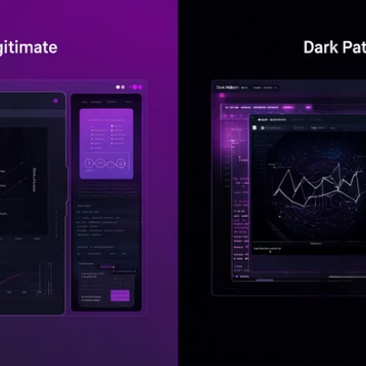
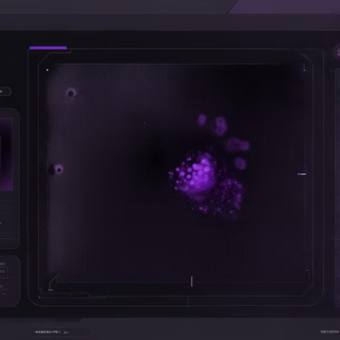
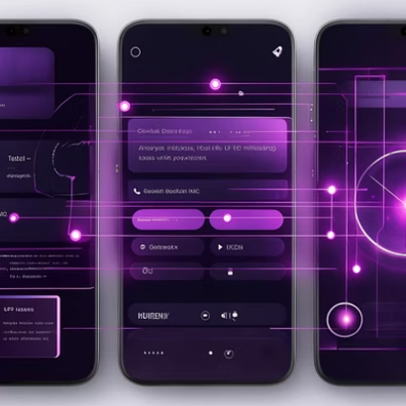
Computer Vision per Dark Pattern
Le tecniche di computer vision rappresentano un approccio promettente per l'identificazione automatica dei dark pattern visivi. Questi sistemi analizzano l'aspetto grafico delle interfacce, rilevando asimmetrie visive, elementi nascosti o tecniche di misdirection che guidano l'attenzione dell'utente verso opzioni specifiche. L'integrazione di algoritmi di deep learning permette di riconoscere pattern sempre più sofisticati e adattivi.
Notes:
La computer vision rappresenta un’ulteriore frontiera per l’individuazione dei dark pattern. Analizzando le interfacce come immagini, questi sistemi possono riconoscere asimmetrie visive, elementi nascosti, e tecniche di misdirection. L’integrazione con il deep learning consente di rilevare manipolazioni sofisticate e adattive, anche senza analizzare il codice sottostante.

Slide 25
DarkDialogs: Un Sistema Avanzato
Estrazione Automatica
Raccolta di modali di consenso da migliaia di siti
Classificazione Visiva
Identificazione di dieci tipologie di dark pattern
Generazione Report
Creazione di rapporti dettagliati sulle violazioni
Lo strumento DarkDialogs, recentemente sviluppato da Kirkman et al., utilizza tecniche di estrazione automatica dei modali di consenso e classificazione visiva per rilevare dieci tipologie di dark pattern in oltre 2.400 dialoghi cookie raccolti su scala. L'accuratezza raggiunta nel riconoscimento dei pattern è del 99%, con un'efficienza di estrazione del 98.7%, dimostrando la robustezza di questo approccio.
Notes:
DarkDialogs è un sistema sviluppato per raccogliere, classificare e analizzare automaticamente modali di consenso. Ha identificato 10 tipologie di dark pattern su oltre 2.400 dialoghi. Con un’accuratezza del 99% e un’efficienza di estrazione del 98,7%, dimostra il potenziale degli strumenti automatici nella difesa dei diritti digitali. Kirkman, D., Vaniea, K., & Woods, D. W. (2023). DarkDialogs: Automated detection of 10 dark patterns on cookie dialogs. In 2023 IEEE 8th European Symposium on Security and Privacy (EuroS&P) (pp. 847–867).

Slide 26
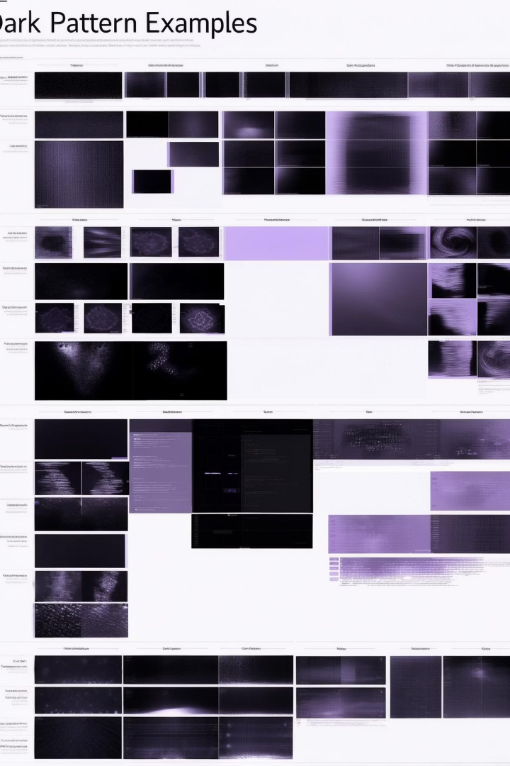
Dataset per la Ricerca sui Dark Pattern
Dataset
Contenuto
Applicazione
Luguri e Strahilevitz
Interfacce reali e simulate con varianti di dark pattern
Esperimenti controllati sull'efficacia manipolativa
Gray et al.
Corpus cross-culturali di interfacce manipolative
Studi sulla percezione e vulnerabilità tra diverse culture
DarkDialogs
Oltre 3.700 pattern classificati su più di 10.000 siti web
Addestramento di modelli predittivi e validazione comparativa
Lo sviluppo di sistemi di rilevazione automatica ha beneficiato della disponibilità di dataset pubblici annotati manualmente, contenenti esempi reali di interfacce manipolative. Questi dataset costituiscono una risorsa cruciale per l'addestramento di modelli predittivi e per la validazione comparativa tra tecniche differenti di detection.
Notes:
La ricerca ha fatto grandi passi avanti anche grazie alla disponibilità di dataset annotati, come quelli di Luguri e Strahilevitz, Gray et al., e lo stesso DarkDialogs. Queste basi dati permettono l’addestramento e la validazione comparativa dei modelli di rilevazione automatica, offrendo uno standard empirico alla comunità scientifica.

Slide 27
Metriche di Impatto Cognitivo
Carico Cognitivo
Tempo Decisionale
Tasso di Rimorso
Sviluppo di strumenti per quantificare lo sforzo mentale richiesto per navigare un'interfaccia e prendere decisioni informate, identificando situazioni di sovraccarico intenzionale.
Misurazione del tempo necessario per completare processi decisionali in presenza di diverse configurazioni dell'interfaccia, evidenziando rallentamenti artificiali o accelerazioni forzate.
Valutazione della frequenza con cui gli utenti tentano di modificare le proprie scelte dopo averle effettuate, indicatore di decisioni non pienamente consapevoli o manipolate.
Queste metriche permetterebbero di quantificare oggettivamente il grado di manipolazione di un'interfaccia, fornendo basi scientifiche per l'identificazione dei dark pattern e per la valutazione dell'efficacia delle soluzioni di mitigazione proposte.
Notes:
È utile anche sviluppare metriche oggettive per valutare il grado di manipolazione di un’interfaccia. Alcuni indicatori proposti includono: il carico cognitivo richiesto, il tempo decisionale e il tasso di rimorso, ovvero quante volte l’utente cambia idea dopo una scelta. Queste metriche possono supportare sia la ricerca che la regolazione.

Slide 28
Tecniche di Resistenza Individuale
Pausa Decisionale
Verifica delle Alternative
Adottare l'abitudine di prendersi un momento di riflessione prima di accettare qualsiasi richiesta online, contrastando le tecniche che spingono verso decisioni impulsive attraverso senso di urgenza o scarsità artificiale.
Cercare attivamente opzioni alternative quando un'interfaccia sembra offrire solo scelte limitate, esplorando menu, link secondari o impostazioni avanzate che potrebbero contenere opzioni più favorevoli alla privacy.
Utilizzo di Strumenti Protettivi
Installare estensioni browser, app di protezione privacy e altri strumenti tecnici che possono identificare e neutralizzare automaticamente i dark pattern più comuni, riducendo il carico cognitivo necessario per difendersi.
Notes:
Cosa possiamo fare, concretamente, come utenti? Prenderci una pausa prima di cliccare, cercare opzioni nascoste, installare estensioni che neutralizzano i pattern più comuni. Sono strategie semplici, ma efficaci. La consapevolezza è il primo strumento di autodifesa.

Slide 29
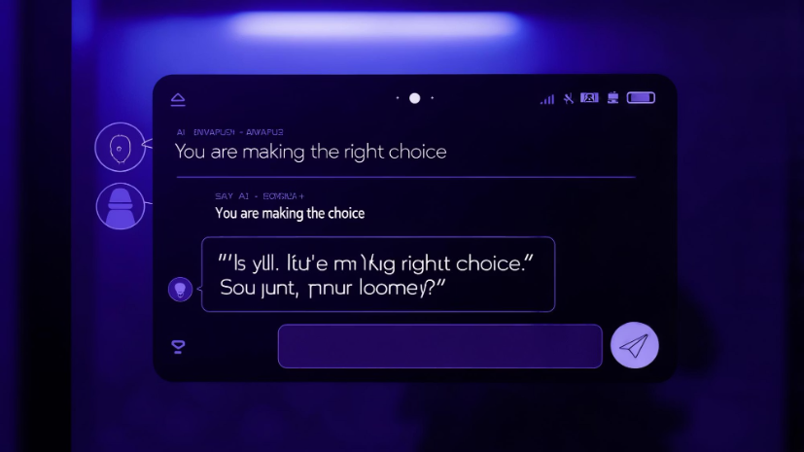
Sfide Emergenti: Dark Pattern nei Sistemi AI
Manipolazione Conversazionale
Con l'avvento di interfacce conversazionali basate su AI, emerge una nuova frontiera di dark pattern: la manipolazione attraverso il linguaggio naturale. Assistenti virtuali e chatbot possono utilizzare tecniche persuasive sottili, difficili da rilevare per l'utente medio.
Questi sistemi possono sfruttare la personalizzazione avanzata per adattare le tecniche manipolative alle vulnerabilità specifiche di ciascun utente, rendendo ancora più complessa la loro identificazione e regolamentazione.
La natura apparentemente naturale e amichevole dell'interazione con questi sistemi crea un senso di fiducia che può essere facilmente sfruttato per ottenere consensi o informazioni personali, richiedendo nuovi approcci sia tecnici che normativi per garantire interazioni etiche.
Notes:
Le nuove tecnologie pongono nuove sfide. Sistemi conversazionali basati su AI possono indurre al consenso attraverso il linguaggio naturale, sfruttando empatia, tono e personalizzazione. Questa “manipolazione conversazionale” è difficile da riconoscere, ma potenzialmente molto pervasiva.

Slide 30
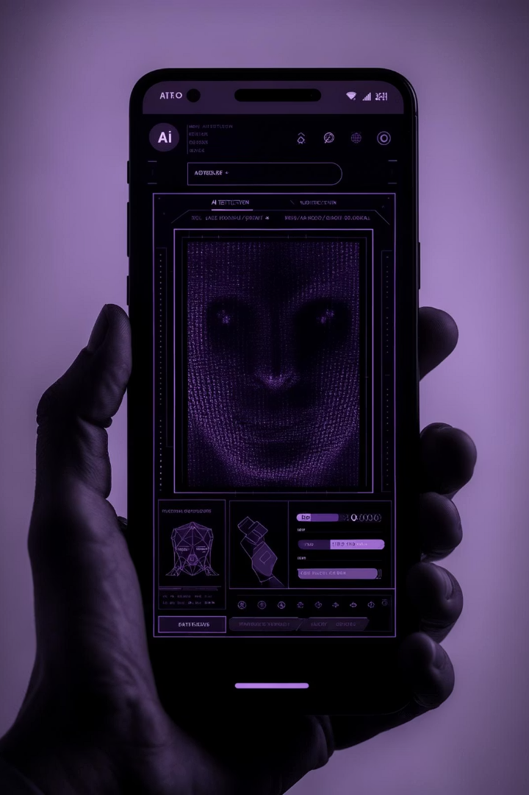
Limiti degli Attuali Sistemi di Rilevazione
Generalizzazione Limitata
Focus su Pattern Noti
Gli strumenti tecnici esistenti sono ancora limitati nella loro capacità di generalizzare a contesti complessi, come interfacce mobili o dinamiche generate via JavaScript, che presentano sfide uniche per i sistemi di rilevazione automatica.
Molti approcci si focalizzano su pattern già documentati, trascurando la rapida evoluzione e adattabilità delle strategie manipolative che sfuggono alla classificazione statica e richiedono sistemi più flessibili.
Difficoltà con Contenuti Dinamici
Le interfacce che cambiano dinamicamente in base all'interazione dell'utente o che utilizzano tecniche di personalizzazione rappresentano una sfida significativa per i sistemi di rilevazione automatica attuali.
Notes:
Tuttavia, permangono diversi limiti. Gli attuali sistemi faticano ad adattarsi a interfacce mobili, dinamiche o personalizzate. Inoltre, tendono a riconoscere solo pattern già noti, non riuscendo a cogliere le nuove forme di manipolazione. C’è dunque bisogno di maggiore flessibilità, adattività e aggiornamento continuo.

Slide 31
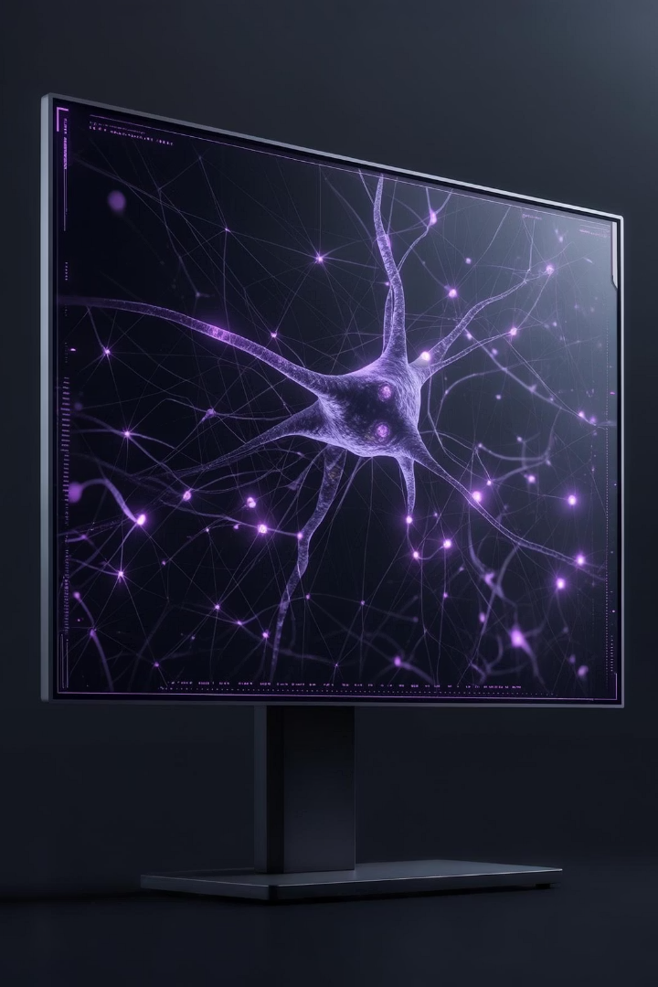
Tecniche di Rilevamento Adattivo
Intelligenza Artificiale Continua
Le future linee di ricerca dovrebbero puntare su tecniche di rilevamento adattivo basate su intelligenza artificiale continua, capaci di apprendere nuovi pattern attraverso feedback utente o sistemi collaborativi.
Sistemi di Feedback Collettivo
Piattaforme che permettono agli utenti di segnalare interfacce sospette, creando un database condiviso di nuovi pattern manipolativi che alimenta l'apprendimento degli algoritmi di rilevazione.
Modelli Auto-aggiornanti
Sistemi che si adattano automaticamente all'evoluzione delle tecniche manipolative, identificando variazioni e nuove implementazioni dei pattern conosciuti.
Notes:
Per affrontare l’evoluzione dei dark pattern servono tecniche di rilevamento adattivo. Si tratta di sistemi basati su intelligenza artificiale continua, che imparano dai feedback degli utenti e da piattaforme collaborative. In questo modo si può affrontare la varietà e rapidità con cui emergono nuovi pattern.

Slide 32
Principi di Design Etico
Trasparenza
Comunicazione chiara delle conseguenze delle scelte
Neutralità
Presentazione equilibrata delle opzioni disponibili
Accessibilità
Facilità di comprensione e utilizzo per tutti gli utenti
Rispetto dell'Autonomia
Valorizzazione della libertà di scelta dell'utente
La mitigazione dei dark pattern non può prescindere dall'adozione di un paradigma progettuale basato sull'etica del design. I cosiddetti bright patterns – ovvero pratiche progettuali trasparenti, orientate all'empowerment dell'utente – possono rappresentare un'alternativa efficace ai meccanismi manipolativi, privilegiando la chiarezza e riducendo le distorsioni cognitive.
Notes:
Per contrastare i dark pattern, dobbiamo promuovere un’etica del design. I principi guida sono: trasparenza, neutralità, accessibilità e rispetto dell’autonomia. In altre parole, creare interfacce che aiutano a scegliere, anziché manipolare. Questo approccio prende il nome di “bright patterns”.

Slide 33
Bright Patterns: Alternative Etiche
Opzioni Bilanciate
Default Orientati alla Privacy
Informazioni Stratificate
Interfacce che presentano tutte le opzioni con uguale prominenza visiva, utilizzando colori neutri e dimensioni equilibrate per i pulsanti di accettazione e rifiuto. Questo approccio rispetta l'autonomia decisionale dell'utente, eliminando le distorsioni visive che orientano la scelta.
Impostazioni predefinite che privilegiano la protezione dei dati personali, invertendo il paradigma tradizionale. Graßl et al. dimostrano che interfacce progettate con nudges positivi migliorano la percezione di controllo e favoriscono scelte rispettose della protezione dei dati.
Presentazione delle informazioni sulla privacy in livelli di dettaglio crescente, permettendo all'utente di accedere facilmente sia a sintesi chiare che ad approfondimenti dettagliati, senza sovraccarico cognitivo iniziale.
Notes:
I bright patterns sono soluzioni progettuali etiche. Possono includere: opzioni bilanciate visivamente, default orientati alla privacy, e presentazione stratificata delle informazioni. Studi dimostrano che questi accorgimenti migliorano la percezione di controllo da parte degli utenti e aumentano la fiducia nella piattaforma.

Slide 34
Strumenti Tecnici di Prevenzione
Estensioni Browser
Strumenti di Audit
Consent-as-a-Service
Numerose soluzioni tecniche sono state proposte per rilevare e bloccare i dark pattern direttamente lato utente. Tra queste si segnalano estensioni browser che intercettano e modificano elementi manipolativi nei cookie banner o nei moduli di registrazione, ripristinando un'interfaccia più equilibrata.
Applicazioni come DarkDialogs offrono funzionalità di analisi e segnalazione di pattern scorretti su siti web, permettendo agli utenti di verificare preventivamente l'affidabilità di un servizio digitale prima di utilizzarlo.
Sistemi basati su standard trasparenti e interoperabili, che permettono all'utente di predefinire le proprie preferenze di privacy e applicarle a livello di sistema, riducendo la necessità di interagire con ogni singola interfaccia di consenso.
Notes:
Alcune soluzioni già disponibili includono estensioni browser che bloccano elementi manipolativi, strumenti di audit come DarkDialogs, e servizi di “consent-as-a-service” che applicano automaticamente preferenze privacy definite a livello di sistema. Questi strumenti danno potere agli utenti, senza aspettare un intervento normativo.

Slide 35
Raccomandazioni per Policy-Maker
1
Linee Guida Vincolanti
2
Audit Periodici Obbligatori
Sviluppo di linee guida specifiche sul design del consenso da parte di autorità come il Garante Privacy o la Commissione Europea, con criteri chiari per distinguere pratiche accettabili da quelle manipolative.
Introduzione dell'obbligo di audit periodici sulle interfacce utente delle piattaforme, in analogia con le pratiche di impact assessment previste dal GDPR, per verificare la conformità ai principi di trasparenza e correttezza.
3
Sanzioni Proporzionate
4
Certificazioni di Conformità
Implementazione di un sistema di sanzioni proporzionate per l'uso sistematico di interfacce manipolative, come già previsto da alcune disposizioni del Digital Services Act e dalle normative FTC.
Creazione di un sistema di certificazione per le interfacce di consenso, che permetta agli utenti di riconoscere facilmente le piattaforme che adottano pratiche trasparenti e rispettose.
Notes:
Ai policy-maker si propone di: elaborare linee guida vincolanti, istituire audit obbligatori delle interfacce, applicare sanzioni proporzionate per violazioni sistematiche, e promuovere certificazioni di conformità. L’obiettivo è creare un quadro normativo robusto che premi la trasparenza e penalizzi la manipolazione.

Slide 36
Raccomandazioni per Sviluppatori
Privacy by Design
Template UI Etici
Adozione di framework che integrano la privacy fin dalle prime fasi di progettazione
Utilizzo di modelli di interfaccia preconfezionati e conformi alle normative
Checklist di Conformità
Toolkit di Design Etico
Verifica sistematica del rispetto dei principi etici nelle interfacce
Impiego di strumenti che facilitano la creazione di interfacce trasparenti
Dal lato degli sviluppatori, è auspicabile la diffusione di privacy by design frameworks che includano template UI preconfezionati, toolkits di design etico e checklist di conformità, per rendere sistematica l'adozione di interfacce rispettose dei diritti digitali degli utenti.
Notes:
Dal lato tecnico, si raccomanda l’adozione di framework “privacy by design”, template UI etici, toolkit di supporto e checklist di conformità. Rendere sistemica l’etica del design è possibile, ma serve volontà e una cultura aziendale orientata al rispetto dell’utente.

Slide 37
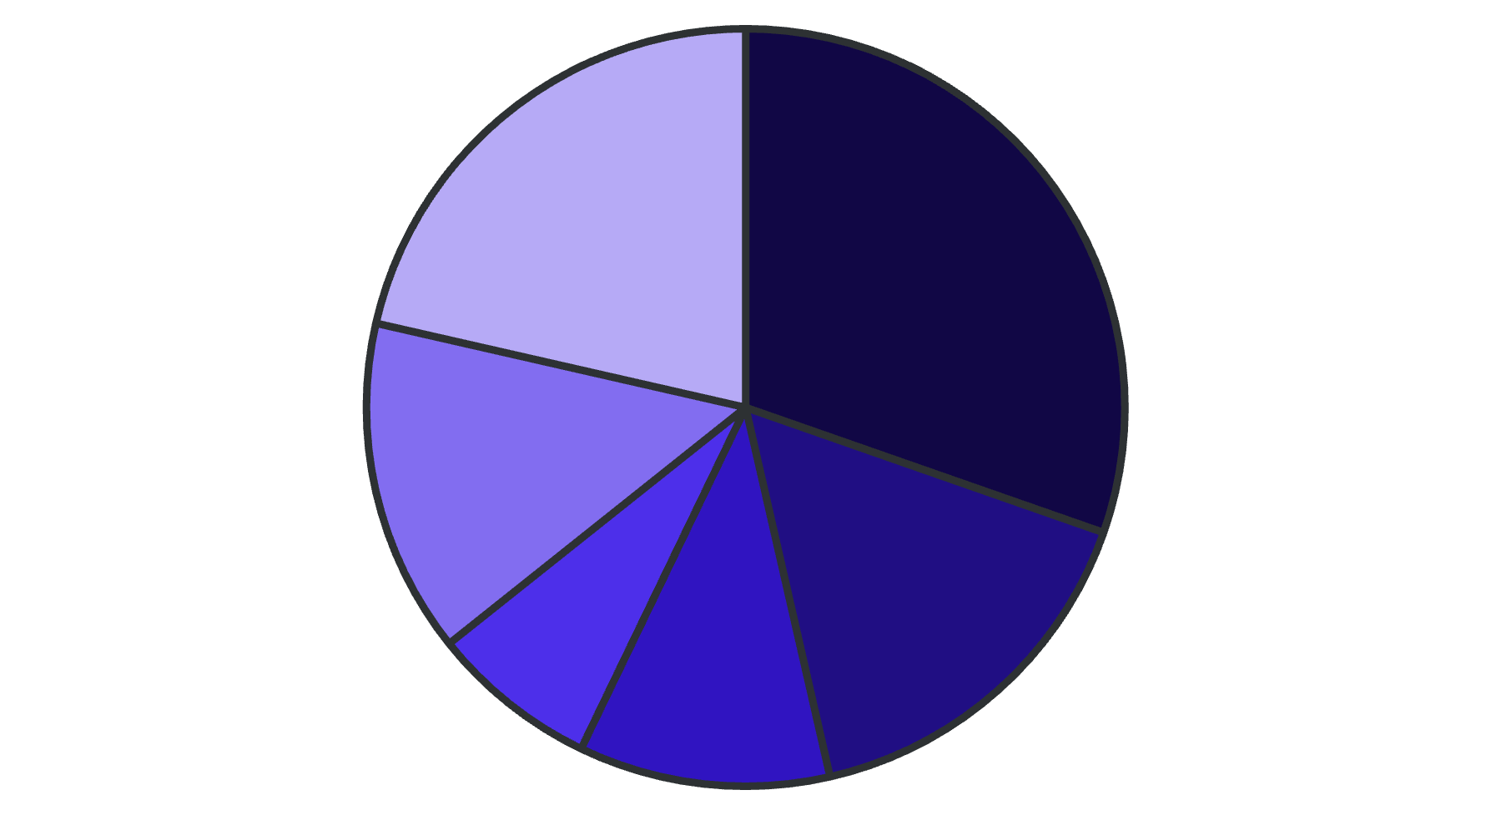
Frammentazione Regolatoria
Unione Europea
Stati Uniti
Asia
Africa
Sud America
Oceania
Dal punto di vista normativo, il principale ostacolo è la frammentazione regolatoria: nonostante il GDPR offra una base legale solida, l'implementazione pratica è disomogenea tra i Paesi europei, mentre al di fuori dell'UE le tutele risultano più deboli e meno applicate. Questa disparità crea difficoltà per le aziende globali e lascia molti utenti senza adeguata protezione.
Notes:
A livello globale, il problema è la frammentazione normativa. L’UE è avanti con il GDPR, ma altri paesi offrono protezioni limitate o inesistenti. Questo crea disomogeneità nella tutela e difficoltà per le aziende globali. Serve un coordinamento internazionale per garantire diritti uniformi e applicabili ovunque.

Slide 38
Implicazioni Etiche dei Dark Pattern
Compromissione della Fiducia
L'uso sistemico dei dark pattern non rappresenta solo una violazione tecnica delle normative sul consenso, ma compromette la fiducia dell'utente nei confronti delle tecnologie digitali, creando un clima di sospetto che può danneggiare l'intero ecosistema digitale.
Quando gli utenti si rendono conto di essere stati manipolati, la loro percezione negativa si estende spesso oltre la singola piattaforma, influenzando la loro disposizione verso i servizi digitali in generale.
Particolarmente preoccupante è l'impatto sulle categorie più vulnerabili, come bambini, anziani e soggetti con basso livello di alfabetizzazione digitale, che risultano statisticamente più esposti alle manipolazioni cognitive delle interfacce, contribuendo a un ecosistema digitale meno equo.
Notes:
I dark pattern non sono solo una questione tecnica o normativa. Sono una questione etica. Il loro uso sistematico mina la fiducia dell’utente nei confronti delle tecnologie digitali. Quando le persone si rendono conto di essere state manipolate, sviluppano diffidenza generalizzata verso l’intero ecosistema digitale, con effetti deleteri anche per le piattaforme più virtuose.

Slide 39
Asimmetrie di Potere
Piattaforme Digitali
Controllo totale sull'interfaccia e accesso a dati comportamentali
Esperti di UX
Conoscenza approfondita dei bias cognitivi e delle tecniche di persuasione
Utenti
Limitata consapevolezza e scarsi strumenti di protezione
I dark pattern rafforzano le asimmetrie di potere tra piattaforme e individui, creando un disequilibrio fondamentale nella relazione digitale. Da un lato, le aziende dispongono di team specializzati nella progettazione di interfacce persuasive e di enormi quantità di dati per ottimizzarle; dall'altro, gli utenti affrontano queste interazioni spesso senza consapevolezza dei meccanismi manipolativi in atto.
Notes:
Il design manipolativo rafforza una pericolosa asimmetria: da un lato, aziende con team di UX designer esperti, accesso a big data e strumenti di ottimizzazione comportamentale; dall’altro, utenti spesso inconsapevoli, privi di strumenti di difesa. L’interfaccia diventa così un luogo di squilibrio, dove il potere è disuguale e poco visibile.

Slide 40
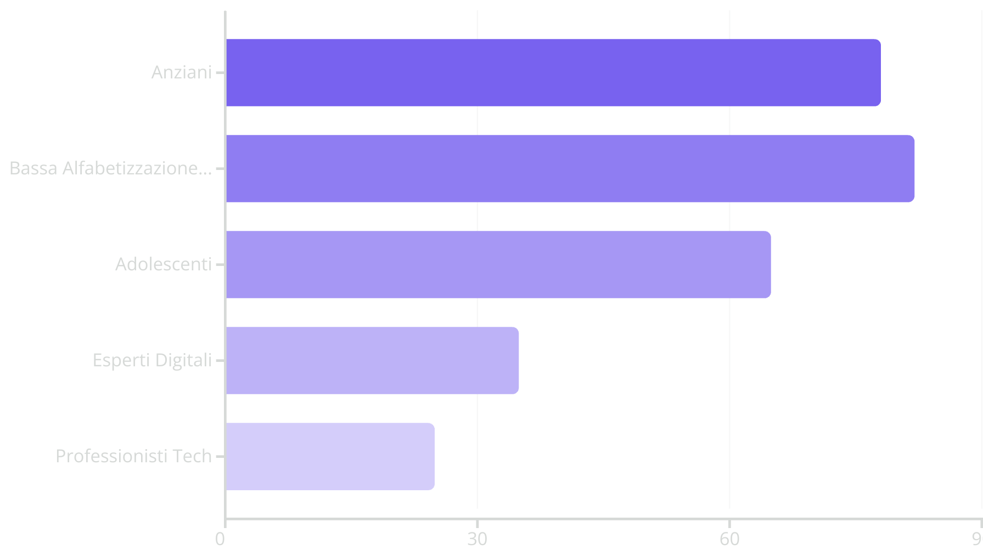
Disuguaglianze Informative
L'adozione di dark pattern contribuisce a un ecosistema digitale meno equo, aumentando le disuguaglianze informative e limitando la capacità di autodeterminazione dell'utente. Le categorie sociali con minore alfabetizzazione digitale o con meno tempo a disposizione per valutare attentamente le opzioni risultano particolarmente svantaggiate, creando un divario digitale basato non solo sull'accesso, ma anche sulla capacità di navigare consapevolmente le scelte online.
Notes:
Questa asimmetria produce disuguaglianze informative. Chi ha meno alfabetizzazione digitale o meno tempo per leggere le condizioni d’uso è più esposto alla manipolazione. L’uso dei dark pattern contribuisce dunque a un divario digitale non solo tecnologico, ma anche cognitivo ed etico.

Slide 41
Tecniche di Rilevamento Adattivo
Intelligenza Artificiale Continua
Le future linee di ricerca dovrebbero puntare su tecniche di rilevamento adattivo basate su intelligenza artificiale continua, capaci di apprendere nuovi pattern attraverso feedback utente o sistemi collaborativi.
Sistemi di Feedback Collettivo
Piattaforme che permettono agli utenti di segnalare interfacce sospette, creando un database condiviso di nuovi pattern manipolativi che alimenta l'apprendimento degli algoritmi di rilevazione.
Modelli Auto-aggiornanti
Sistemi che si adattano automaticamente all'evoluzione delle tecniche manipolative, identificando variazioni e nuove implementazioni dei pattern conosciuti.
Notes:
Per affrontare l’evoluzione dei dark pattern servono tecniche di rilevamento adattivo. Si tratta di sistemi basati su intelligenza artificiale continua, che imparano dai feedback degli utenti e da piattaforme collaborative. In questo modo si può affrontare la varietà e rapidità con cui emergono nuovi pattern.

Slide 42
Modelli di Governance Co-regolata
Standard Industriali
Strumenti Automatici
Adozione volontaria di linee guida condivise
Monitoraggio tecnico e rilevazione continua
Autorità Pubbliche
Partecipazione Utenti
Definizione di standard minimi e supervisione normativa
Feedback e segnalazioni collaborative
Un approccio efficace alla governance dei dark pattern richiede l'integrazione di diversi livelli di intervento: regolazione pubblica, autoregolamentazione del settore, strumenti tecnici di monitoraggio e partecipazione attiva degli utenti. Questo modello co-regolato permetterebbe di combinare la flessibilità necessaria per adattarsi all'evoluzione tecnologica con la solidità di un quadro normativo chiaro.
Notes:
La co-regolazione può rappresentare una via equilibrata: unire l’intervento delle autorità pubbliche, gli standard volontari delle industrie, strumenti tecnici di monitoraggio e la partecipazione attiva degli utenti. Questa pluralità di attori consente un adattamento flessibile ma efficace al mutare delle tecnologie.

Slide 43
Programmi Educativi per gli Utenti
Workshop di Alfabetizzazione Digitale
Educazione Scolastica
Risorse Online Interattive
Integrazione nei curricula scolastici di moduli dedicati alla cittadinanza digitale consapevole, con focus specifico sulle tecniche manipolative online e sulle strategie di autodifesa informativa, adattati all'età degli studenti.
Piattaforme educative che offrono tutorial interattivi, simulazioni e quiz per imparare a riconoscere i dark pattern in contesti reali, accessibili a tutti e costantemente aggiornate con nuovi esempi e tecniche.
Programmi formativi rivolti a diverse fasce di popolazione per aumentare la consapevolezza sui dark pattern e fornire strumenti critici per interpretarli e rifiutarli. Questi workshop combinano teoria ed esercitazioni pratiche per riconoscere le manipolazioni più comuni.
Notes:
Nessuna difesa è efficace senza consapevolezza. Servono programmi educativi su larga scala: workshop, moduli scolastici, risorse online accessibili. Solo un utente consapevole può riconoscere e respingere la manipolazione. L’alfabetizzazione digitale è oggi una competenza civica essenziale.

Slide 44
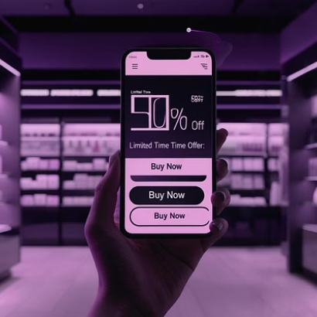
Dark Pattern nei Sistemi Immersivi
L'emergere di tecnologie immersive come realtà virtuale (VR) e realtà aumentata (AR) apre nuovi scenari per i dark pattern, che possono sfruttare la tridimensionalità e l'immersività per creare forme di manipolazione ancora più potenti. In questi ambienti, elementi come la prospettiva, la profondità e il posizionamento spaziale possono essere utilizzati per guidare l'attenzione e le scelte dell'utente in modi difficilmente rilevabili con le attuali tecniche di analisi.
Notes:
Anche la realtà virtuale e aumentata apre scenari inquietanti. Qui, manipolazioni visive e spaziali possono essere ancora più persuasive: il posizionamento di un oggetto 3D, la direzione dello sguardo guidata, la percezione del tempo e dello spazio possono essere alterate per orientare comportamenti.

Slide 45
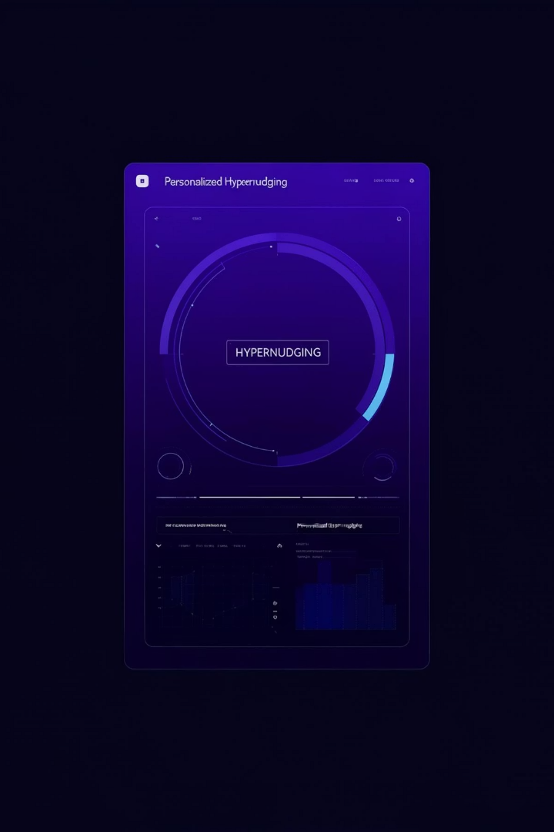
Personalizzazione e Hypernudging
Raccolta Dati Comportamentali
Monitoraggio dettagliato delle abitudini, preferenze e vulnerabilità specifiche di ciascun utente attraverso l'analisi del comportamento online.
Profilazione Psicometrica
Creazione di profili psicologici dettagliati che identificano i bias cognitivi e le tendenze decisionali individuali, permettendo interventi mirati.
Hypernudging Personalizzato
Implementazione di dark pattern dinamici che si adattano in tempo reale alle caratteristiche dell'utente, massimizzando l'efficacia manipolativa attraverso la personalizzazione.
L'hypernudging rappresenta l'evoluzione più sofisticata dei dark pattern, combinando big data, machine learning e design manipolativo per creare esperienze personalizzate che sfruttano le vulnerabilità specifiche di ciascun utente, rendendo ancora più difficile la resistenza alle tecniche persuasive.
Notes:
L’hypernudging è una forma di manipolazione ultra-personalizzata. Combina profilazione psicometrica, raccolta comportamentale e adattamento dinamico per creare pattern su misura, mirati sulle vulnerabilità individuali. È il culmine dell’asimmetria: ogni utente riceve l’interfaccia che massimizza la sua probabilità di dire “sì”.

Slide 46
Manipolazione Emotiva nelle Interfacce
Induzione di Colpa
Interfacce che utilizzano messaggi colpevolizzanti per spingere l'utente verso determinate scelte, come "Non ti importa della tua sicurezza?" per indurre l'accettazione di tracciamenti non necessari.
Sfruttamento della Paura
Utilizzo di avvisi allarmistici o scenari catastrofici per spingere l'utente ad accettare condizioni sfavorevoli, facendo leva sul timore di conseguenze negative.
Fear of Missing Out
Creazione artificiale di un senso di urgenza o esclusività per indurre decisioni affrettate, sfruttando la paura di perdere opportunità o di essere esclusi.
La manipolazione delle emozioni rappresenta una delle tecniche più sottili e potenti nei dark pattern moderni. Queste strategie agiscono a un livello più profondo rispetto alle manipolazioni puramente visive, influenzando direttamente lo stato emotivo dell'utente per alterarne il processo decisionale.
Notes:
I dark pattern moderni non si limitano a influenzare la logica dell’utente, ma agiscono sempre più spesso sul piano emotivo. Tecniche come l’induzione di colpa (“Non ti importa della tua sicurezza?”), la paura o la FOMO – paura di perdersi qualcosa – sono strumenti potenti per spingere all’azione. Agiscono in profondità, aggirando la razionalità.

Slide 47
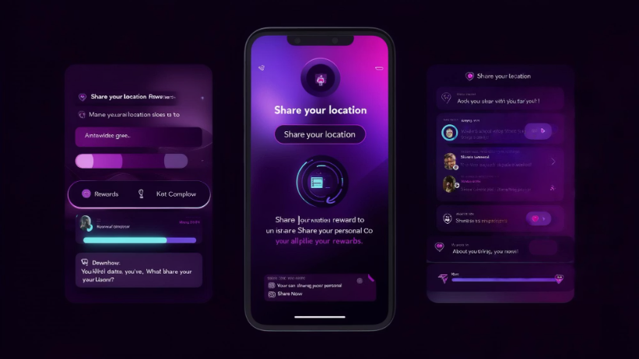
Gamification Manipolativa
Meccaniche di Gioco Distorte
Un trend emergente nei dark pattern è l'uso distorto di elementi di gamification per manipolare il comportamento degli utenti. Sistemi di punti, badge, classifiche e ricompense vengono implementati non per migliorare l'esperienza utente, ma per indurre comportamenti che favoriscono la piattaforma.
Questi meccanismi sfruttano potenti leve psicologiche come il bisogno di completamento, la competizione sociale e il rinforzo intermittente per creare dipendenza e spingere gli utenti a condividere più dati o a rimanere più a lungo sulla piattaforma.
Particolarmente preoccupante è l'uso di queste tecniche nelle applicazioni rivolte ai più giovani, che risultano estremamente vulnerabili ai meccanismi di gratificazione immediata e al desiderio di status sociale all'interno delle piattaforme.
Notes:
La gamification, se usata eticamente, può migliorare l’engagement. Ma quando viene distorta per generare dipendenza, incentivare la raccolta dati o forzare acquisti, diventa una forma sofisticata di manipolazione. Particolarmente preoccupante è il suo uso nei confronti dei più giovani, che sono più vulnerabili a meccanismi di ricompensa e status sociale.

Slide 48
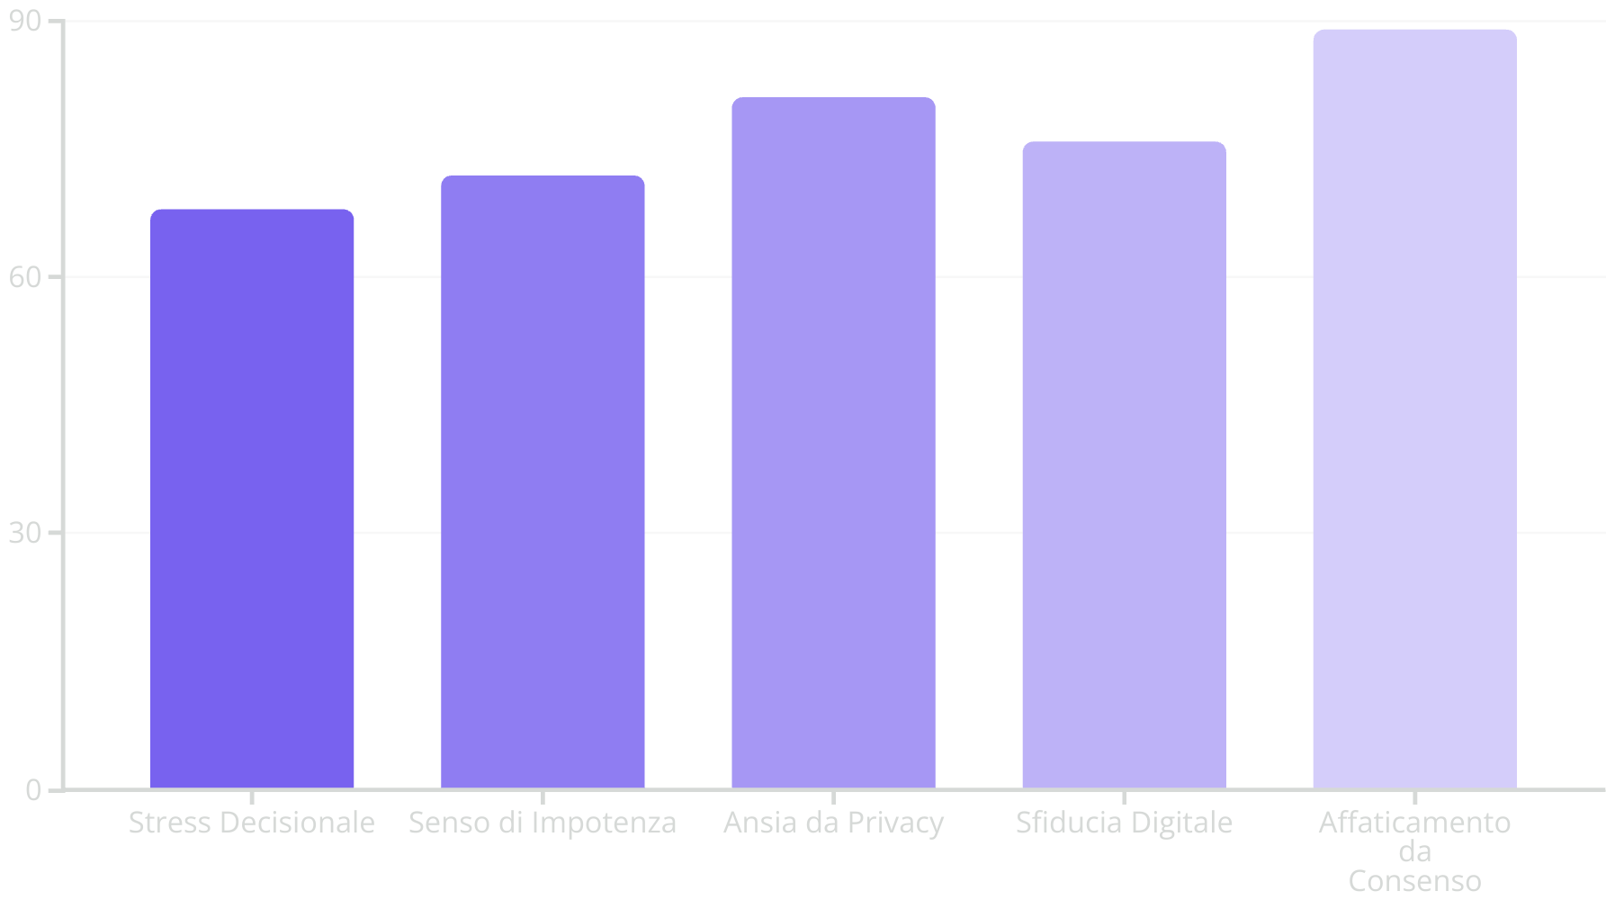
Impatto Psicologico dei Dark Pattern
L'esposizione continua a interfacce manipolative genera conseguenze psicologiche significative negli utenti. L'affaticamento da consenso, in particolare, porta molti a cedere alle richieste solo per evitare il disagio, compromettendo l'autenticità del consenso e creando un circolo vizioso di manipolazione accettata per esaurimento.
Notes:
L’esposizione continua ai dark pattern genera affaticamento decisionale, frustrazione e senso di impotenza. Il cosiddetto “consent fatigue” porta gli utenti a cedere solo per liberarsi dall’interruzione, vanificando ogni pretesa di consenso libero e consapevole. È un effetto cumulativo che riduce la qualità dell’esperienza digitale.

Slide 49
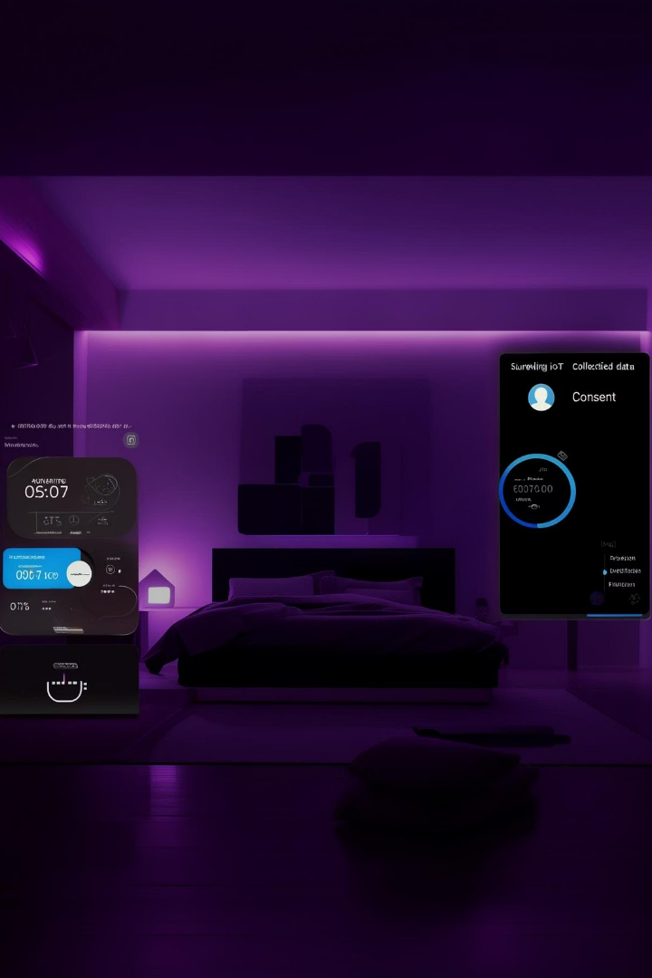
Consenso nei Dispositivi IoT
Interfacce Limitate
Raccolta Dati Ambientale
I dispositivi Internet of Things (IoT) presentano sfide uniche per il consenso informato a causa delle loro interfacce limitate o assenti. Smart speaker, elettrodomestici connessi e wearable spesso raccolgono dati senza offrire meccanismi chiari per gestire le preferenze di privacy.
Molti dispositivi IoT raccolgono dati non solo sull'utente principale, ma anche su altre persone presenti nell'ambiente, creando problematiche di consenso per soggetti che potrebbero non essere consapevoli del monitoraggio.
Aggiornamenti Funzionali
Gli aggiornamenti software possono modificare le capacità di raccolta dati dei dispositivi IoT dopo l'acquisto, spesso senza un chiaro processo di rinnovamento del consenso per le nuove funzionalità.
Notes:
Gli oggetti connessi – dagli speaker ai frigoriferi smart – pongono sfide specifiche. Le interfacce sono spesso limitate o assenti, e il consenso può risultare implicito o invisibile. Inoltre, molti dispositivi raccolgono dati su chiunque si trovi nell’ambiente, generando problemi etici e legali di grande rilievo.

Slide 50
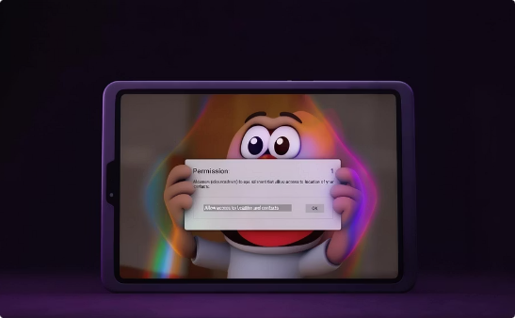
Dark Pattern nei Servizi per Bambini
Pressioni all'Acquisto
Raccolta Dati Mascherata
Progettazione Addittiva
App e giochi per bambini che utilizzano personaggi amati, animazioni accattivanti e messaggi emotivi per spingere verso acquisti in-app o abbonamenti, sfruttando la limitata comprensione economica dei più piccoli e la loro impulsività.
Interfacce che presentano richieste di accesso a dati personali o permessi eccessivi attraverso personaggi cartoon o giochi, rendendo difficile per i bambini comprendere le implicazioni privacy delle loro azioni.
Meccaniche di gioco progettate per creare dipendenza attraverso ricompense variabili, loop di gratificazione e penalità artificiali che possono essere evitate solo attraverso acquisti o visione di pubblicità.
Notes:
I bambini sono un bersaglio particolarmente vulnerabile. Giochi e app usano personaggi amati per spingere all’acquisto, o mascherano richieste di dati sotto forma di gioco. L’etica del design dovrebbe essere ancora più rigorosa in questo ambito, ma purtroppo è spesso l’opposto: qui troviamo alcune delle pratiche più aggressive.

Slide 51
Accessibilità e Dark Pattern
Doppia Vulnerabilità
Le persone con disabilità affrontano sfide particolari rispetto ai dark pattern, trovandosi spesso in una condizione di doppia vulnerabilità. Utenti con disabilità visive, cognitive o motorie possono incontrare maggiori difficoltà nel riconoscere e resistere alle manipolazioni dell'interfaccia.
Ad esempio, utenti che utilizzano screen reader possono non percepire differenze visive progettate per manipolare l'attenzione, mentre persone con difficoltà cognitive possono essere più vulnerabili a formulazioni ambigue o fuorvianti.
Paradossalmente, alcune tecniche di dark pattern possono sfruttare proprio gli strumenti di accessibilità, come nascondere informazioni importanti in testi alternativi o utilizzare strutture semantiche ingannevoli che confondono le tecnologie assistive.
Notes:
Anche le persone con disabilità sono colpite in modo sproporzionato. Chi usa screen reader può non percepire differenze visive manipolative, mentre chi ha difficoltà cognitive può non comprendere messaggi ambigui. Paradossalmente, alcune tecniche manipolative sfruttano persino i meccanismi dell’accessibilità per nascondere informazioni.

Slide 52
Consenso nei Sistemi di Identità Digitale
Single Sign-On
I sistemi di accesso unificato (come "Accedi con Google/Facebook") spesso nascondono la portata dell'accesso ai dati concesso, presentando un'interfaccia semplificata che non comunica adeguatamente le implicazioni privacy.
Autenticazione Biometrica
L'uso di impronte digitali, riconoscimento facciale o vocale viene spesso presentato solo come misura di sicurezza, omettendo informazioni sulla raccolta e conservazione di dati biometrici sensibili.
Identità Concatenate
La connessione tra diverse identità digitali crea profili cross-platform spesso senza un consenso esplicito dell'utente per questa aggregazione di dati tra servizi diversi.
I sistemi di identità digitale rappresentano un punto critico per la privacy, dove la convenienza dell'accesso semplificato viene spesso scambiata con una significativa cessione di controllo sui propri dati, facilitata da dark pattern che minimizzano la percezione di questo scambio.
Notes:
Sistemi come “Accedi con Google” o l’uso di dati biometrici presentano interfacce semplificate che nascondono implicazioni importanti: dalla portata della condivisione di dati al collegamento tra identità digitali. Il consenso viene spesso aggirato attraverso la comodità dell’accesso unificato.

Slide 53
Approccio Collettivo alla Resistenza
Segnalazioni Collaborative
Educazione tra Pari
Piattaforme che permettono agli utenti di segnalare e condividere esempi di dark pattern
Condivisione di conoscenze e strategie di difesa all'interno di comunità online
Boicottaggio Coordinato
Advocacy Organizzata
Azioni collettive contro aziende che utilizzano sistematicamente pratiche manipolative
Gruppi di pressione che promuovono normative più stringenti e pratiche etiche
La resistenza collettiva ai dark pattern può essere più efficace di quella individuale, creando pressione sociale ed economica sulle aziende che adottano pratiche manipolative. Attraverso la condivisione di esperienze e la mobilitazione coordinata, gli utenti possono bilanciare parzialmente l'asimmetria di potere con le piattaforme digitali.
Notes:
La resistenza individuale è importante, ma quella collettiva può essere dirompente. Piattaforme per la segnalazione, comunità online, campagne di boicottaggio coordinato e advocacy possono esercitare una pressione concreta sulle aziende. Quando gli utenti si organizzano, anche il potere delle piattaforme vacilla.

Slide 54
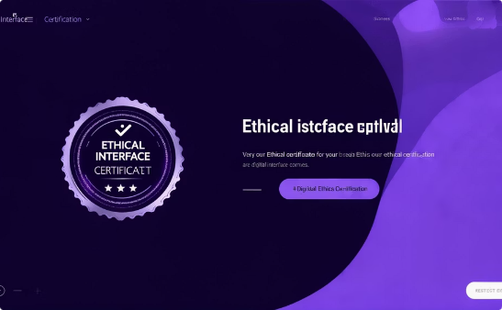
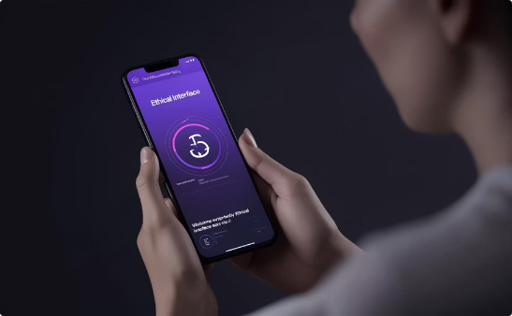
Certificazioni Etiche per Interfacce
Badge di Conformità
Audit Indipendenti
Rating di Fiducia
Sviluppo di sistemi di certificazione visibile che permettano agli utenti di identificare rapidamente piattaforme che aderiscono a standard etici di design dell'interfaccia, simili ai sigilli di sicurezza per i pagamenti online o alle certificazioni di accessibilità.
Processi di verifica condotti da enti terzi che valutano le interfacce utente secondo criteri oggettivi di trasparenza, equilibrio e rispetto dell'autonomia decisionale, rilasciando certificazioni basate su standard rigorosi e verificabili.
Sistemi di valutazione che assegnano punteggi alle interfacce digitali in base alla loro eticità, permettendo agli utenti di fare scelte informate sui servizi da utilizzare e creando incentivi di mercato per l'adozione di pratiche trasparenti.

Slide 55
Verso un'Etica del Design Digitale
Human-Centered Design
Progettazione centrata sui reali bisogni dell'utente
Trasparenza Radicale
2
Comunicazione chiara di tutte le implicazioni delle scelte
Equità Decisionale
Presentazione equilibrata delle opzioni disponibili
Rispetto dell'Autonomia
4
Valorizzazione della libertà di scelta informata
Responsabilità Progettuale
5
Consapevolezza dell'impatto sociale delle interfacce
Lo sviluppo di un'etica del design digitale richiede un cambiamento di paradigma che ponga al centro i valori umani piuttosto che la massimizzazione dell'engagement o della raccolta dati. Questo approccio non solo rispetta la dignità degli utenti, ma può anche costruire relazioni di fiducia più durature tra persone e piattaforme.
Notes:
Una proposta concreta: introdurre badge di conformità per segnalare interfacce rispettose dell’utente, verificati da audit indipendenti. Come accade per la sicurezza nei pagamenti o per l’accessibilità, anche il design etico può essere riconosciuto, visibile e premiato dal mercato.

Slide 56
Formazione Etica per Designer
Pratiche Riflessive
Strumenti di Valutazione Etica
Integrazione di momenti di riflessione critica nel processo di design, incoraggiando i professionisti a considerare le implicazioni più ampie del loro lavoro e a sviluppare un senso di responsabilità professionale.
Consapevolezza dei Bias
Metodologie strutturate per analizzare l'impatto etico delle interfacce, come checklist, framework decisionali e processi di revisione tra pari che permettono di identificare potenziali problemi prima dell'implementazione.
Programmi formativi che sensibilizzano i designer sui bias cognitivi e su come questi possano essere sfruttati o mitigati attraverso le scelte progettuali, sviluppando una comprensione profonda dei meccanismi psicologici in gioco.
La formazione etica dei designer rappresenta un punto di intervento cruciale per prevenire la creazione di dark pattern. Integrando considerazioni etiche nel processo creativo fin dall'inizio, è possibile orientare l'innovazione verso soluzioni che rispettino genuinamente l'autonomia degli utenti.
Notes:
I designer devono essere formati non solo a progettare interfacce funzionali, ma anche a riconoscere e prevenire i bias cognitivi. Servono strumenti di valutazione etica, checklist, momenti di riflessione critica. La responsabilità professionale va estesa anche a chi costruisce le esperienze digitali che influenzano milioni di persone ogni giorno.

Slide 57
Responsabilità Aziendale
Policy Interne
Incentivi Allineati
Comitati Etici
Sviluppo di linee guida aziendali chiare che vietano esplicitamente l'uso di dark pattern e stabiliscono processi di revisione per garantire che tutte le interfacce rispettino standard etici definiti.
Ristrutturazione dei sistemi di valutazione e incentivazione per premiare metriche di qualità dell'esperienza utente e soddisfazione a lungo termine, piuttosto che conversioni immediate o raccolta dati.
Creazione di organi di supervisione interni con autorità di bloccare il rilascio di interfacce problematiche, composti da esperti multidisciplinari e con rappresentanza degli interessi degli utenti.
Le aziende hanno un ruolo fondamentale nel prevenire la diffusione dei dark pattern, attraverso l'adozione di pratiche organizzative che allineino gli obiettivi di business con il rispetto dell'autonomia degli utenti, creando una cultura aziendale che valorizzi la trasparenza e l'etica del design.
Notes:
Le aziende hanno un ruolo fondamentale. Devono adottare policy interne che vietino i dark pattern, allineare gli incentivi agli obiettivi etici, e istituire comitati etici con potere decisionale. È una questione di reputazione, di fiducia e, sempre più, di sostenibilità legale e sociale.

Slide 58
Innovazione Normativa
Regulatory Sandboxes
1
Creazione di spazi di sperimentazione normativa per testare nuovi approcci alla regolazione dei dark pattern
Supervisione Algoritmica
2
Sviluppo di sistemi automatizzati di monitoraggio normativo per identificare violazioni su larga scala
Regolazione Basata sugli Esiti
3
Approccio normativo che valuta le interfacce in base ai loro effetti misurabili sulle decisioni degli utenti
L'innovazione normativa è essenziale per affrontare efficacemente la sfida dei dark pattern in un contesto tecnologico in rapida evoluzione. Approcci regolatori tradizionali, basati su regole statiche e controlli manuali, faticano a tenere il passo con l'innovazione nelle tecniche manipolative, richiedendo nuovi paradigmi di governance più adattivi e tecnologicamente avanzati.
Notes:
Anche il diritto deve evolvere. Tra le proposte più promettenti: sandbox normativi per sperimentare soluzioni innovative, supervisione algoritmica automatizzata, e valutazione delle interfacce basata sugli effetti reali sul comportamento dell’utente. È il momento di una regolazione dinamica, che tenga il passo con l’evoluzione tecnica.

Slide 59
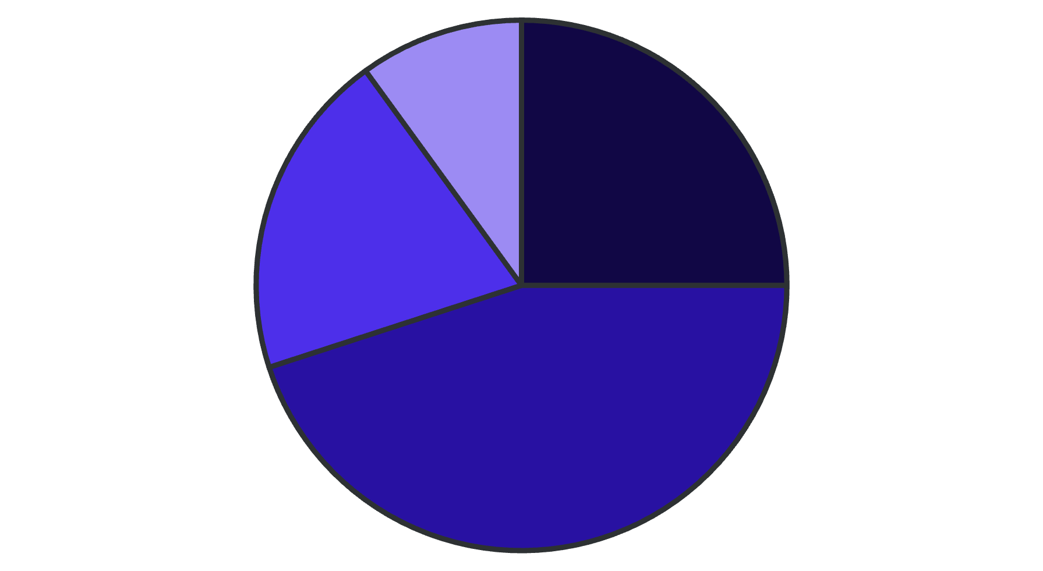
Collaborazione Internazionale
Standard Armonizzati
Regolazioni Nazionali Indip...
Autoregolamentazione Indust...
Assenza di Regolazione
La natura globale di Internet richiede un approccio coordinato alla regolamentazione dei dark pattern. La frammentazione normativa attuale crea difficoltà sia per gli utenti, che ricevono livelli di protezione diversi a seconda della loro posizione geografica, sia per le aziende, che devono navigare un complesso mosaico di requisiti legali. Lo sviluppo di standard internazionali condivisi rappresenterebbe un passo significativo verso una protezione più uniforme e efficace.
Notes:
Internet non ha confini, e nemmeno i dark pattern. La frammentazione regolatoria ostacola la tutela degli utenti e complica la compliance per le aziende. Servono standard armonizzati, interoperabilità normativa e collaborazioni transnazionali. Solo un’azione coordinata può affrontare la sfida su scala globale.

Slide 60
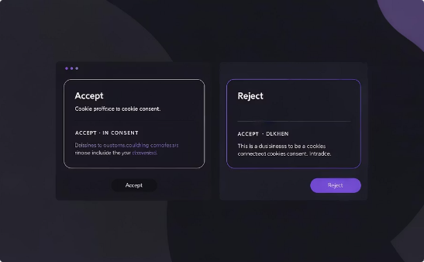
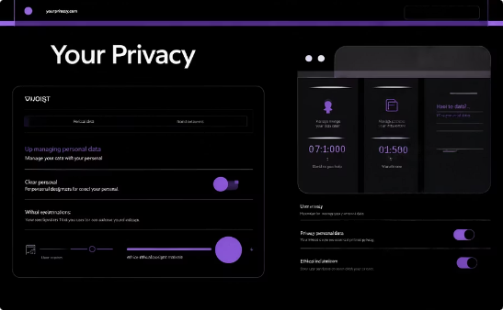
Verso Interfacce Rispettose dell'Autonomia
Consenso Equilibrato
Controlli Accessibili
Informazione Stratificata
Interfacce di consenso che presentano tutte le opzioni con uguale prominenza visiva, utilizzando un linguaggio chiaro e non tendenzioso per descrivere le conseguenze di ciascuna scelta, senza pressioni psicologiche o manipolazioni visive.
Dashboard di privacy intuitive che permettono agli utenti di visualizzare, modificare e revocare facilmente le proprie scelte in qualsiasi momento, offrendo una visione trasparente dei dati raccolti e del loro utilizzo.
Architetture informative che presentano le informazioni essenziali in modo immediato, con la possibilità di approfondire progressivamente i dettagli, rispettando sia l'esigenza di semplicità che quella di completezza.
Notes:
Come dovrebbero essere le interfacce ideali? Chiare, bilanciate, stratificate. Ogni opzione deve essere comprensibile, ogni scelta facilmente reversibile. La trasparenza deve essere la regola, non l’eccezione. Non si tratta di tecnicismi, ma di rispetto per la dignità dell’utente.

Slide 61
Benefici del Design Etico
78%
23%
Fiducia degli Utenti
Riduzione Abbandoni
Percentuale di utenti che dichiarano maggiore fiducia in aziende con pratiche trasparenti
Diminuzione del tasso di abbandono quando gli utenti percepiscono controllo sui propri dati
67%
Fedeltà al Brand
Utenti che preferiscono rimanere con servizi che rispettano la loro autonomia decisionale
Adottare un approccio etico al design delle interfacce non rappresenta solo un imperativo morale, ma può tradursi in vantaggi competitivi concreti. La trasparenza e il rispetto dell'autonomia degli utenti costruiscono relazioni di fiducia durature, riducendo il turnover e aumentando la fedeltà al brand, elementi sempre più valorizzati in un mercato digitale maturo.
Notes:
Il design etico non è solo un dovere morale: è anche vantaggioso. Le ricerche mostrano che trasparenza e rispetto aumentano la fiducia, riducono l’abbandono e rafforzano la fedeltà al brand. In un mercato maturo, la fiducia è la vera valuta competitiva.

Slide 62
Prospettive Future di Ricerca
Rilevamento Adattivo
Le future linee di ricerca dovrebbero puntare su tecniche di rilevamento adattivo basate su intelligenza artificiale continua, capaci di apprendere nuovi pattern attraverso feedback utente o sistemi collaborativi, superando i limiti degli approcci statici attuali.
Questi sistemi potrebbero evolversi insieme alle tecniche manipolative, mantenendo un equilibrio dinamico tra tecniche di manipolazione e strumenti di protezione, in una sorta di "corsa agli armamenti" etica nel design digitale.
Parallelamente, sarà fondamentale sviluppare metriche di impatto cognitivo e decisionale, che quantifichino il grado di manipolazione attraverso indicatori di carico cognitivo, tempo decisionale o tasso di rimorso post-scelta, fornendo basi empiriche solide per l'identificazione e la regolamentazione.
Notes:
Le future linee di ricerca dovrebbero concentrarsi su sistemi di rilevazione adattiva, metriche oggettive di impatto cognitivo e modelli di governance co-regolata. È fondamentale anche sviluppare dataset dinamici, per seguire l’evoluzione dei pattern e testare soluzioni sempre aggiornate.

Slide 63
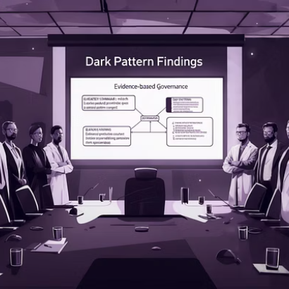
Governance Co-regolata
I modelli di governance co-regolata rappresentano un approccio promettente per affrontare la complessità dei dark pattern, integrando strumenti automatici, standard industriali volontari e controlli pubblici in un sistema coerente. Questa collaborazione tra diversi attori – istituzioni, aziende, società civile e comunità tecnica – può combinare la flessibilità necessaria per adattarsi all'evoluzione tecnologica con la solidità di un quadro normativo chiaro.

Slide 64
Educazione Digitale Critica
Formazione Scolastica
Educazione Continua
Integrazione nei curricula educativi di competenze di analisi critica delle interfacce digitali
Programmi di aggiornamento per adulti sulle nuove forme di manipolazione digitale
Strumenti di Autodifesa
Campagne di Sensibilizzazione
Diffusione di conoscenze pratiche e tecnologie per proteggere la propria autonomia online
Iniziative pubbliche per aumentare la consapevolezza sui dark pattern
È auspicabile promuovere programmi educativi rivolti agli utenti per aumentare la consapevolezza sui dark pattern e fornire strumenti critici per interpretarli e rifiutarli. Solo attraverso una popolazione digitalmente consapevole sarà possibile creare un ecosistema online più equilibrato, dove la manipolazione diventa meno efficace e quindi meno attraente come strategia di business.
Notes:
Serve una nuova alfabetizzazione digitale: nei curricula scolastici, nei corsi per adulti, nelle campagne pubbliche. Dobbiamo insegnare a leggere criticamente le interfacce, a riconoscere la manipolazione e a rivendicare la nostra autonomia online. È una competenza civica per il XXI secolo.

Slide 65
Conclusioni: Verso un Ecosistema Digitale Rispettoso
Sfida Crescente
I dark pattern rappresentano una minaccia in evoluzione per l'integrità del consenso informato nell'ecosistema digitale, con tecniche sempre più sofisticate supportate da test A/B, machine learning e ingegneria comportamentale.
Approccio Multidisciplinare
Per mitigare efficacemente i rischi è essenziale sviluppare soluzioni che integrino standard di progettazione trasparente, strumenti tecnici di rilevazione, meccanismi normativi aggiornati e campagne educative.
Cooperazione Strutturata
Solo attraverso una collaborazione tra sviluppatori, istituzioni, ricercatori e società civile sarà possibile garantire ambienti digitali rispettosi dell'autonomia informativa degli utenti.
Il futuro dell'interazione digitale dipende dalla nostra capacità collettiva di promuovere un'innovazione tecnologica centrata sull'essere umano, dove il rispetto dell'autonomia decisionale non sia un ostacolo ma un valore fondante. Costruire interfacce che informano anziché manipolare non è solo una questione etica, ma la base per un ecosistema digitale sostenibile e degno di fiducia.
Notes:
I dark pattern rappresentano una sfida in evoluzione, ma non insormontabile. Abbiamo gli strumenti per reagire: ricerca, regolazione, tecnologia e soprattutto consapevolezza. Il futuro dell’interazione digitale dipende da una scelta collettiva: costruire interfacce che informano, non che manipolano. È questa la vera innovazione: una tecnologia che rispetta chi la usa.

